Slide 1
БИБЛИОГРАФИЧЕСКИЕ МЕНЕДЖЕРЫ

Slide 2
Библиографические менеджеры –
программы для хранения библиографических данных, текстов публикаций
и оформления списков литературы
Менеджеры помогают пользователю создавать личную и коллективную виртуальную библиотеку и автоматизировать цитирование в процессе написания статьи

Slide 3
Зачем так много менеджеров?
EndNote, Mendeley, Zotero, Citavi, JabRef, Refworks… и это еще не все
Mendeley – лучшая программа для мобильных приложений
Zotero – для больших массивов данных
Citavi – максимум функций для исследовательской работы
EndNote – оптимальная программа для постоянной работы в Web of Science

Slide 4
Библиографические менеджеры
EndNote – Web of Science (CA)
Mendeley – Scopus (Elsevier)
Zotero – для всех

Slide 5
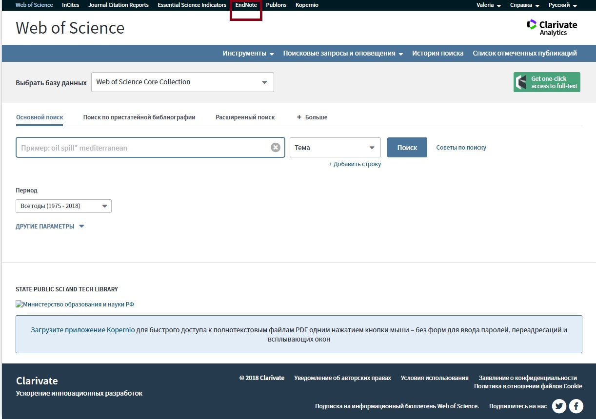
Программа EndNote – эффективная работа с библиографией и оформление списков литературы в любом формате

Slide 6
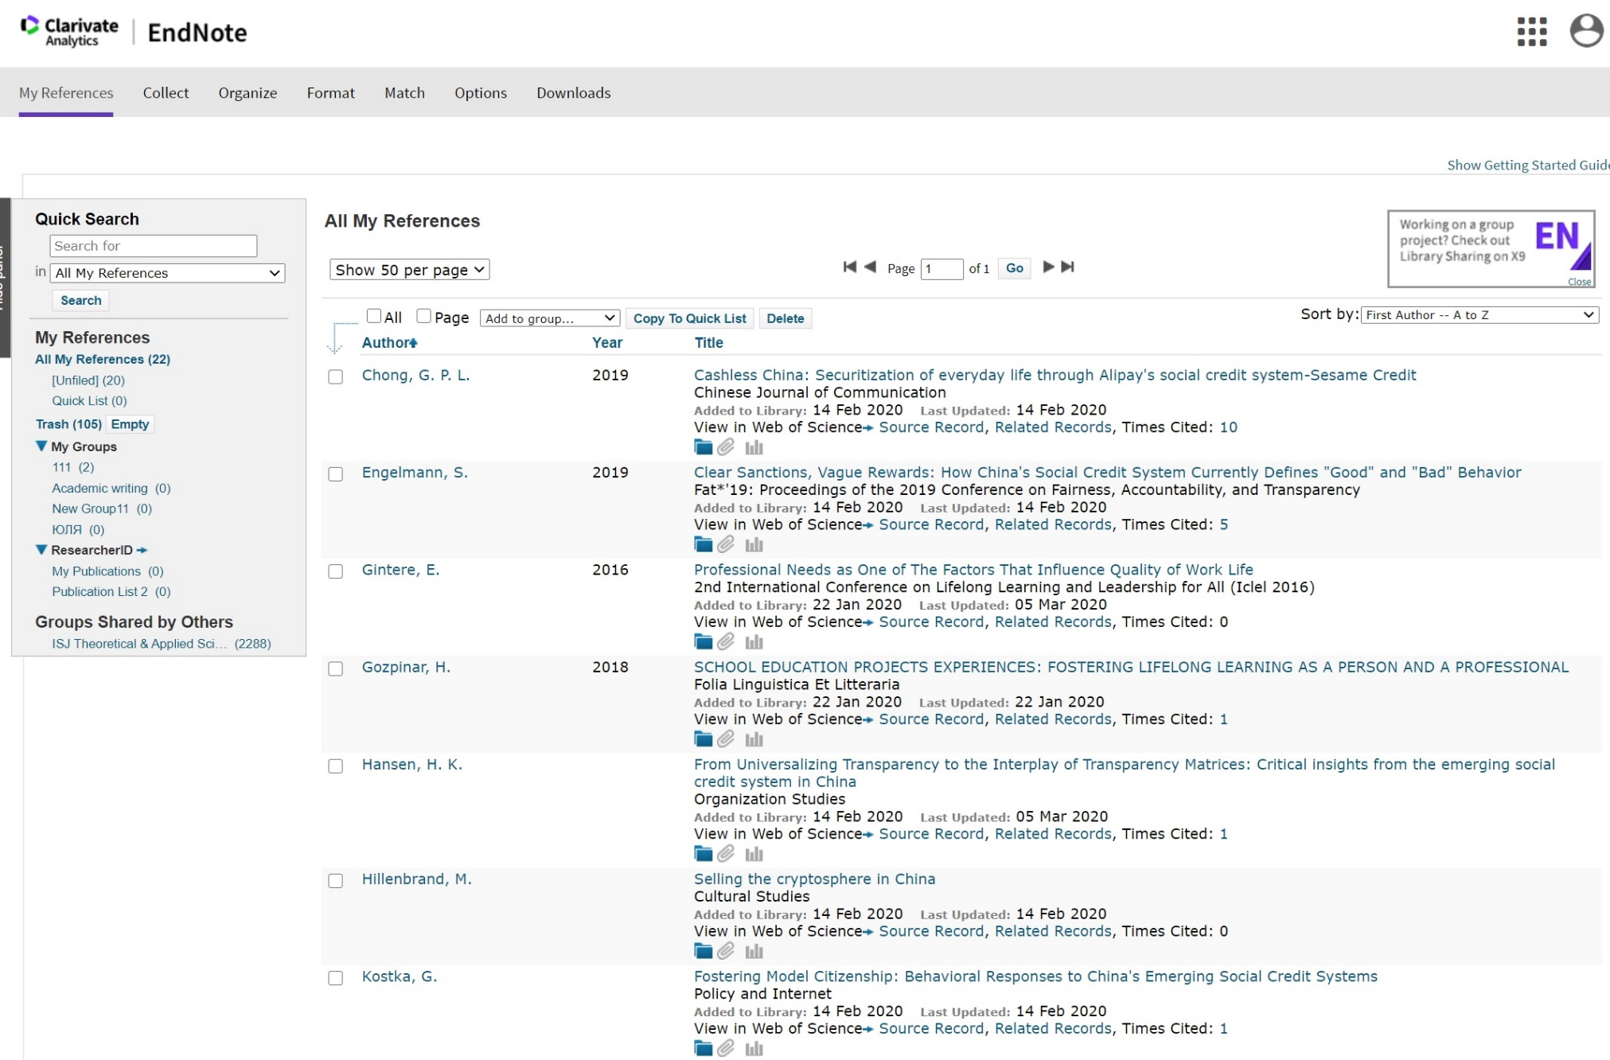
Программа EndNote
Организация библиотеки

Slide 7
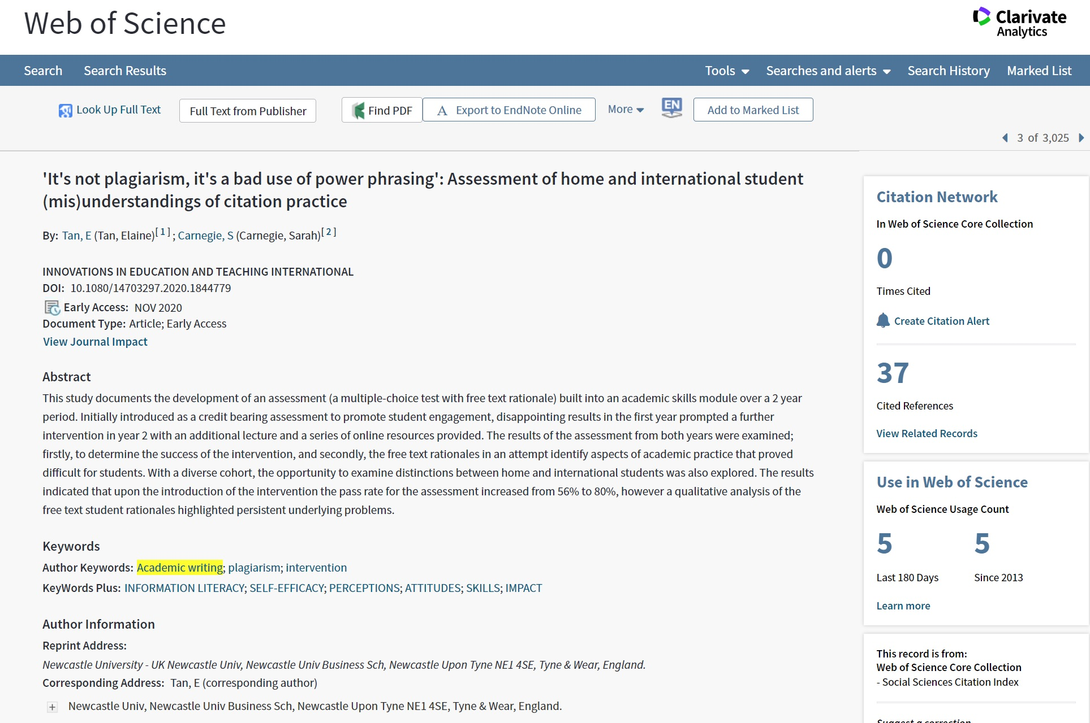
Программа EndNote
Сохранение информации о статье из Web of Science

Slide 8
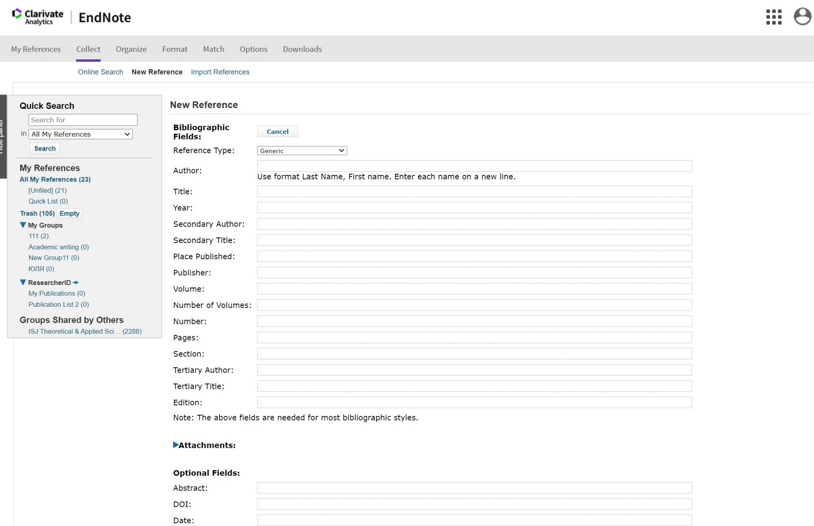
Программа EndNote
Добавлении новой (любой) публикации

Slide 9
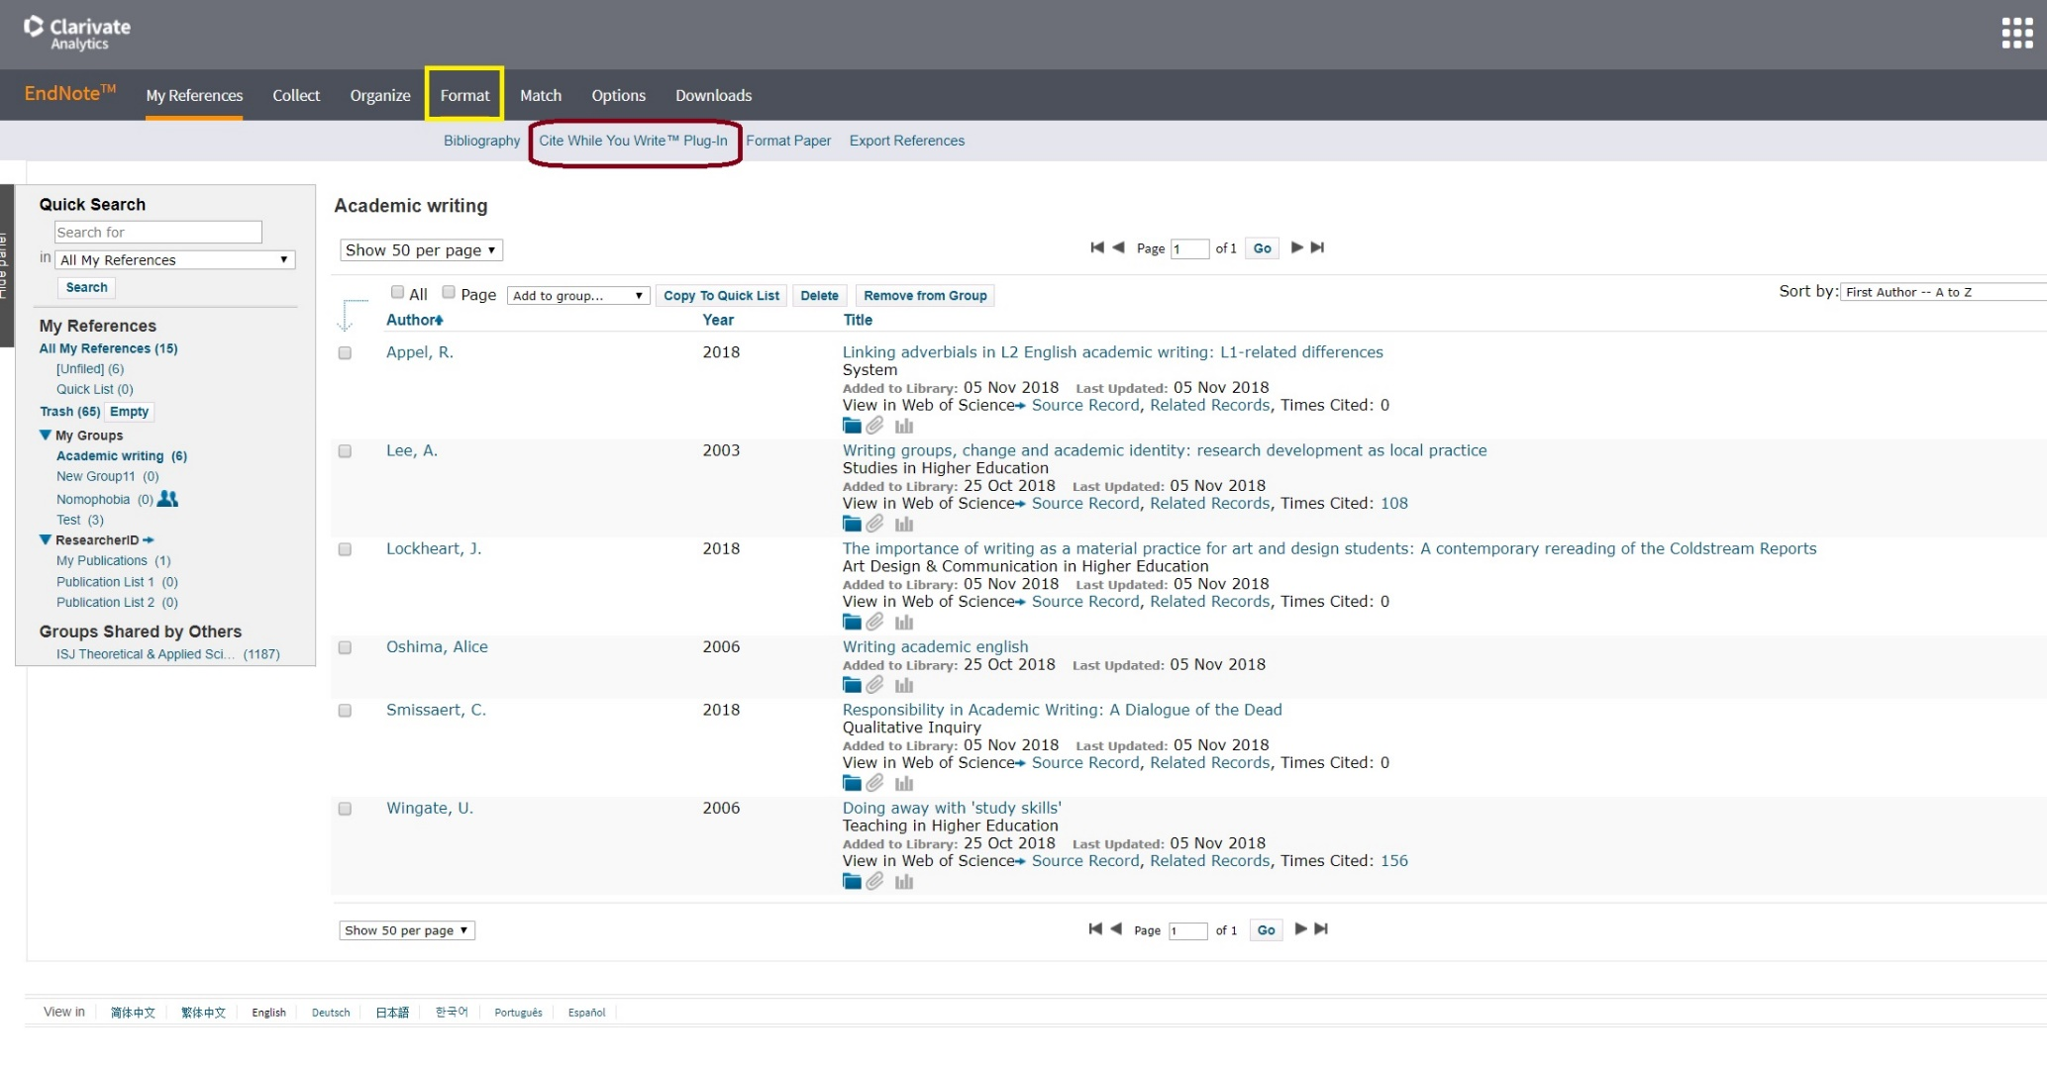
Программа EndNote
Установка плагина для синхронной работы в текстовой редакторе

Slide 10
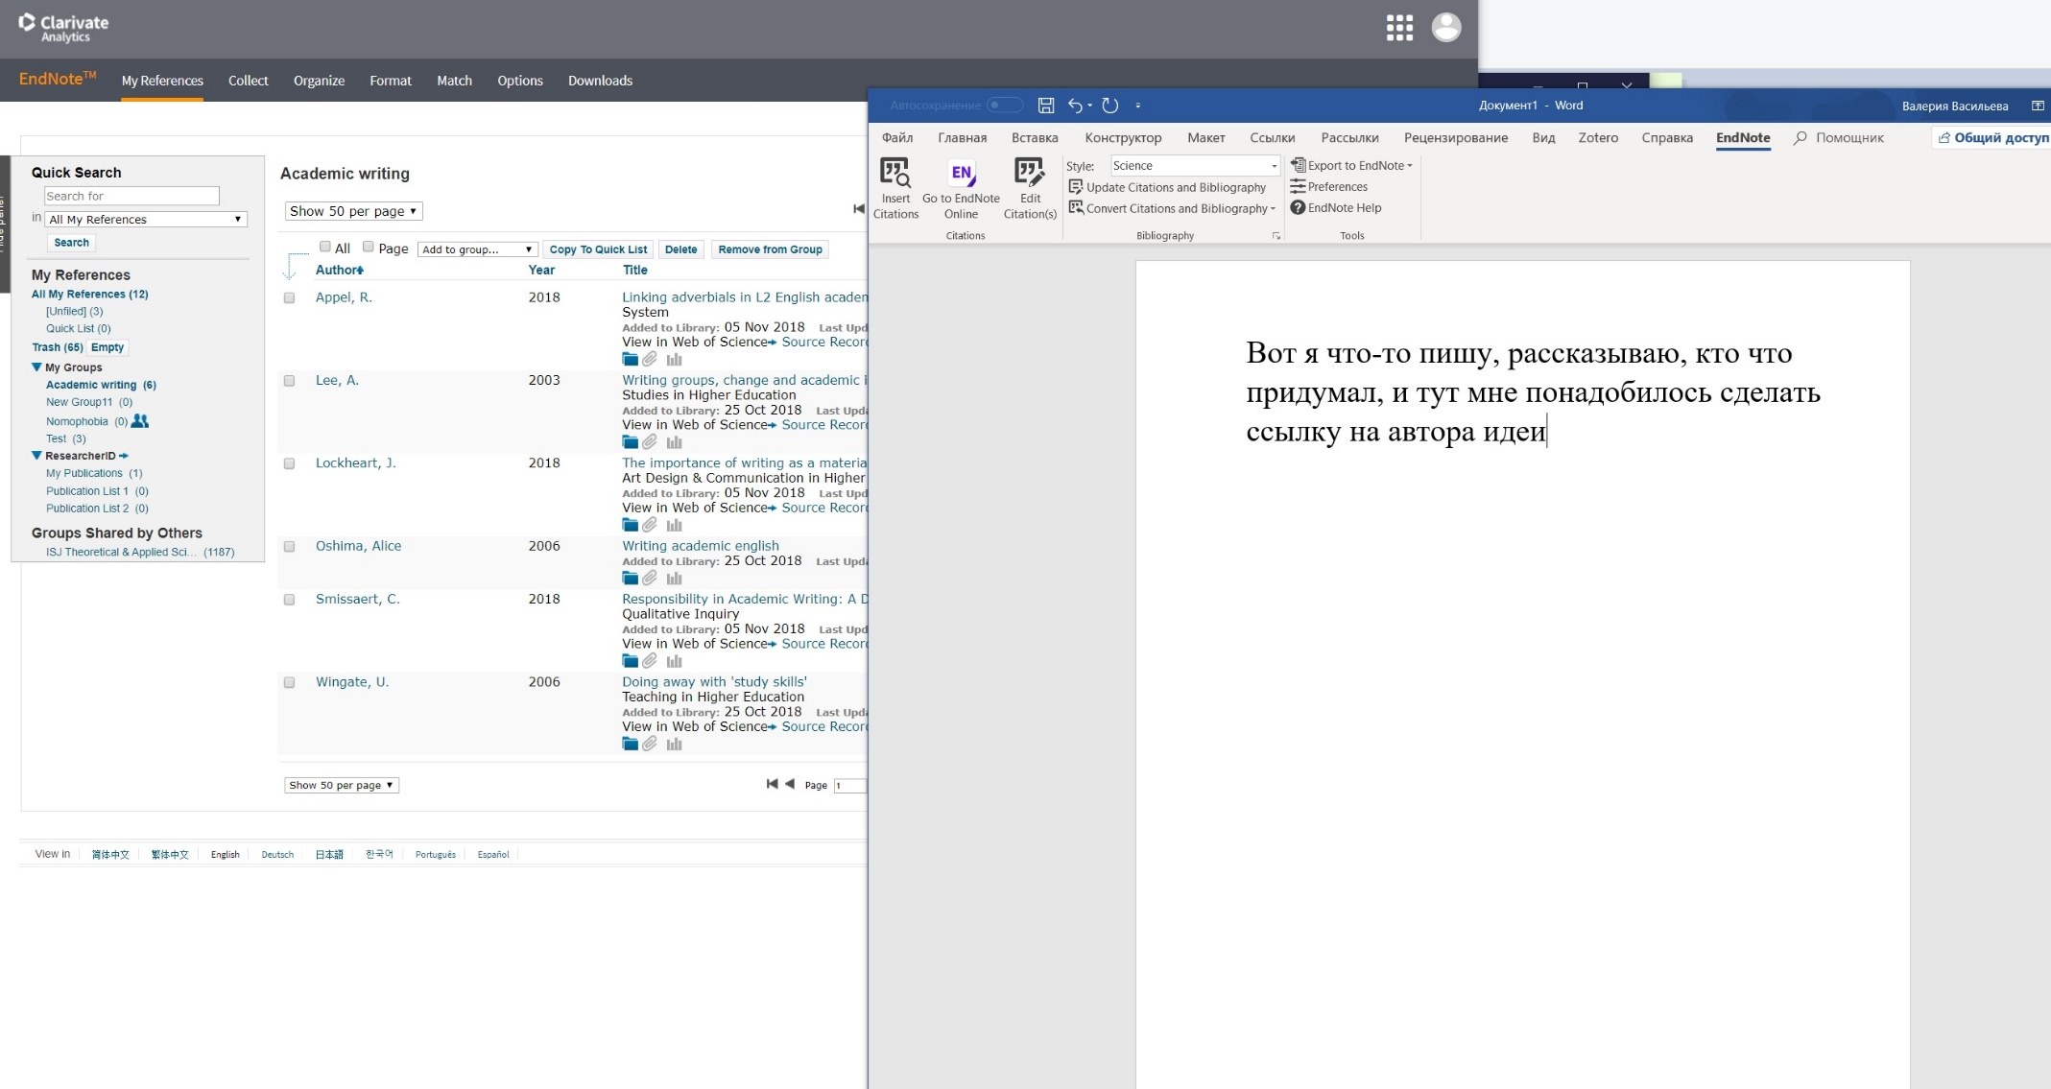
Программа EndNote

Slide 11
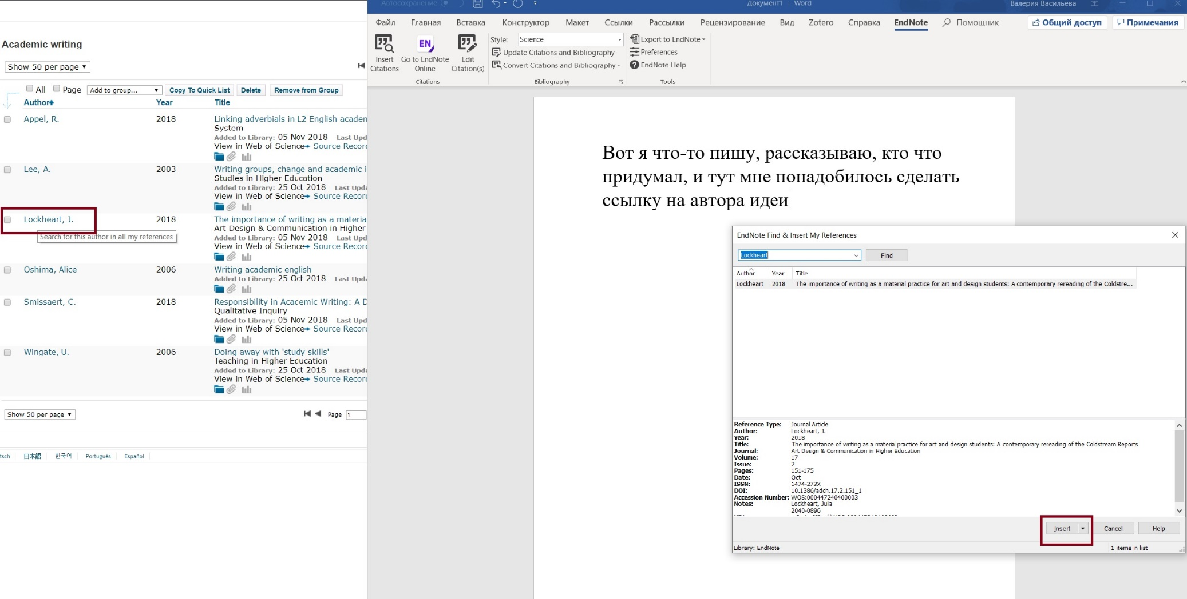
Программа EndNote

Slide 12
Программа EndNote

Slide 13
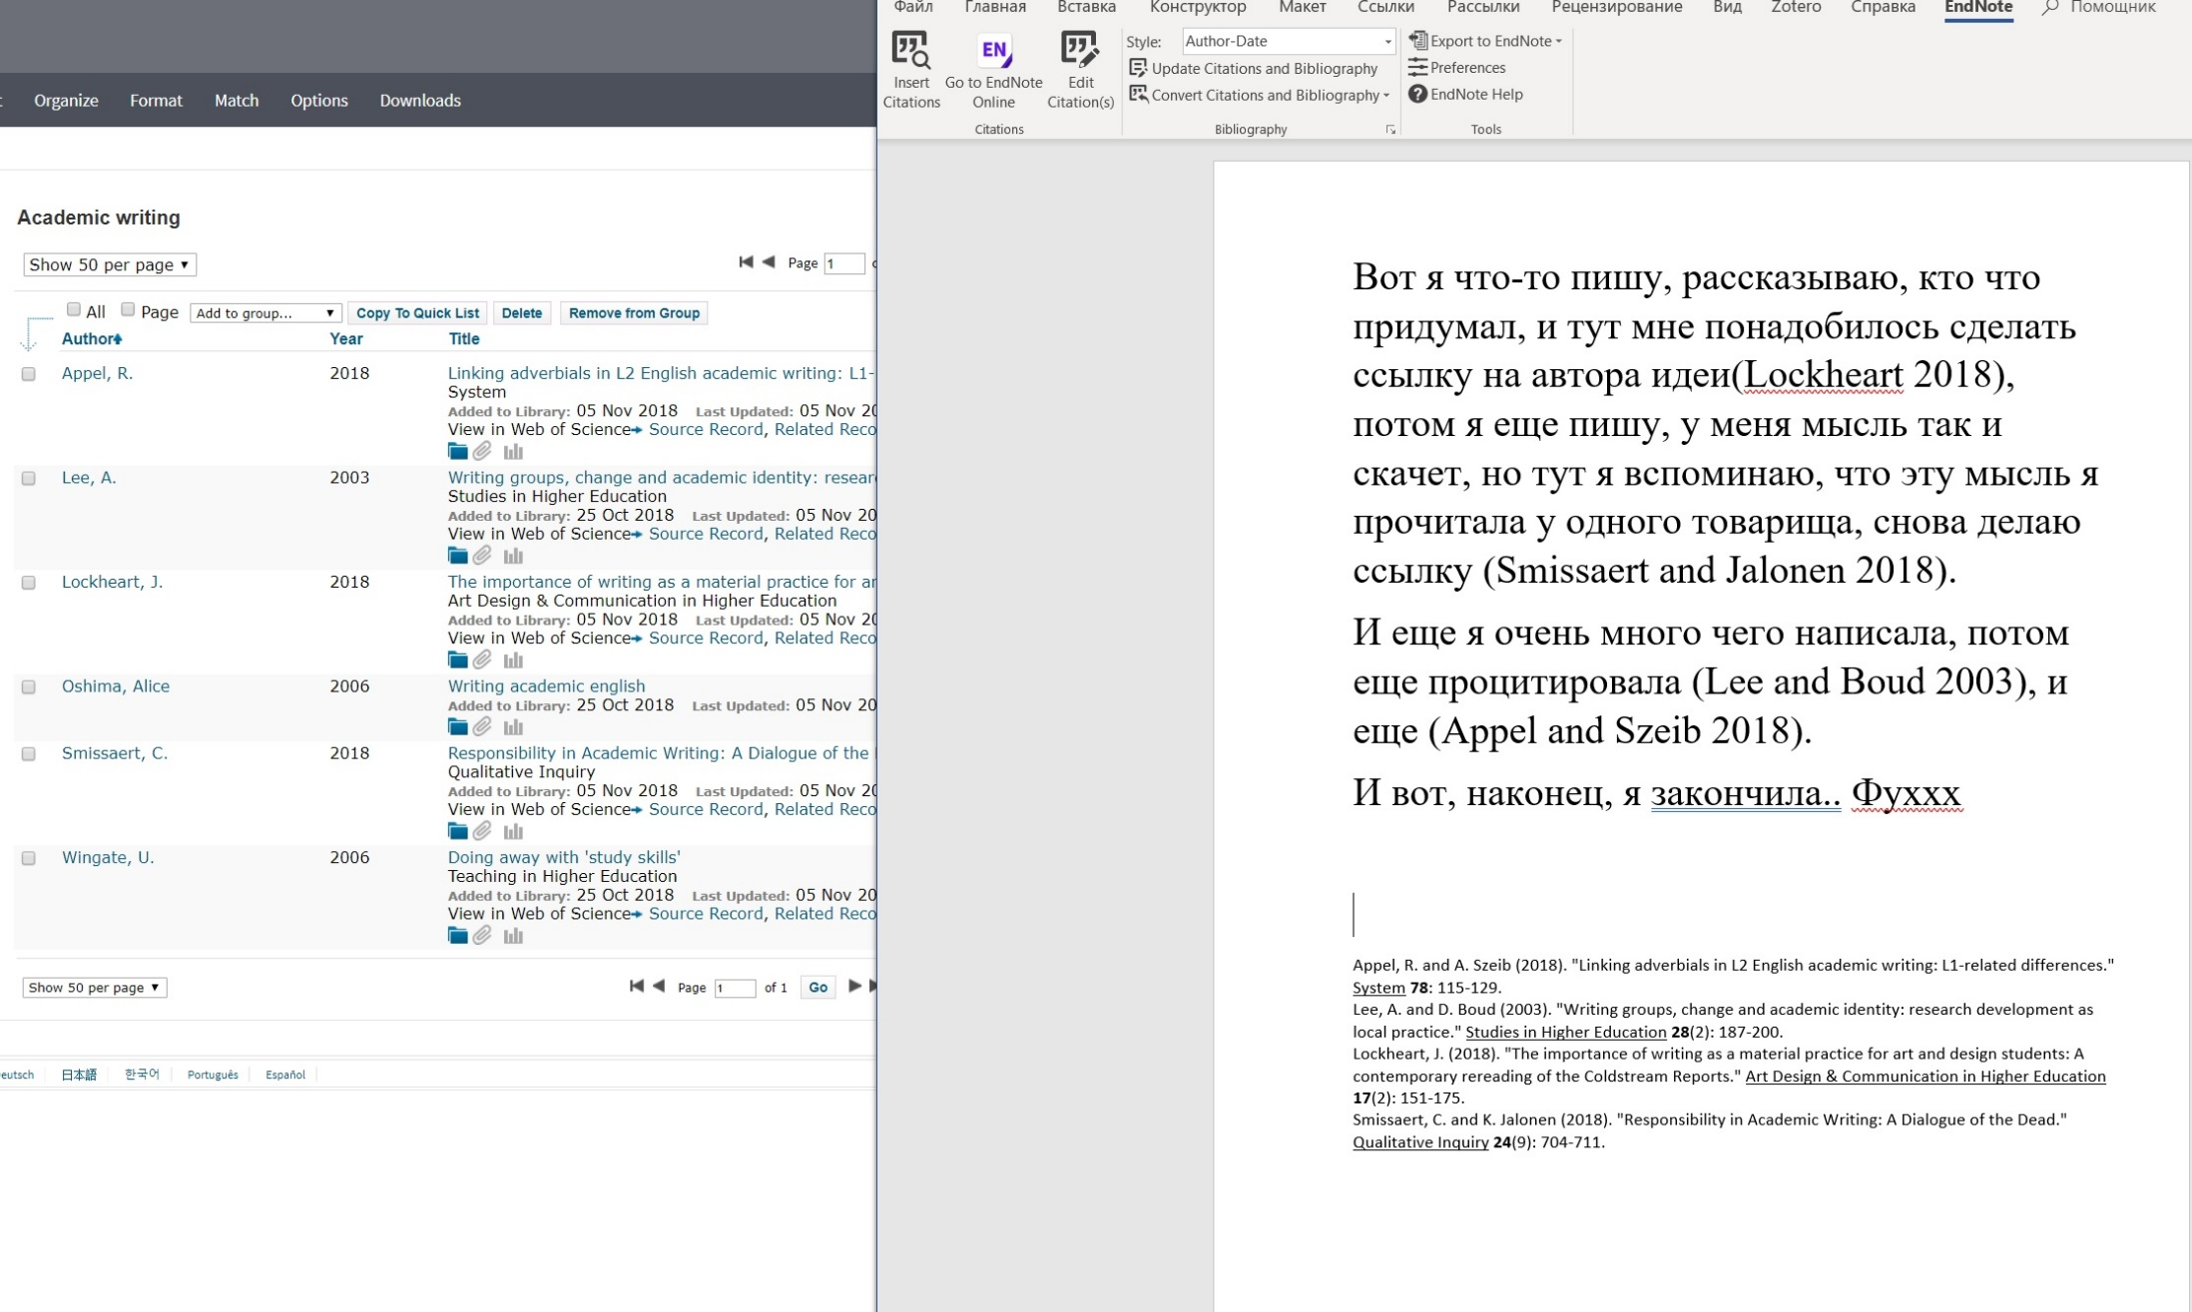
Программа EndNote

Slide 14
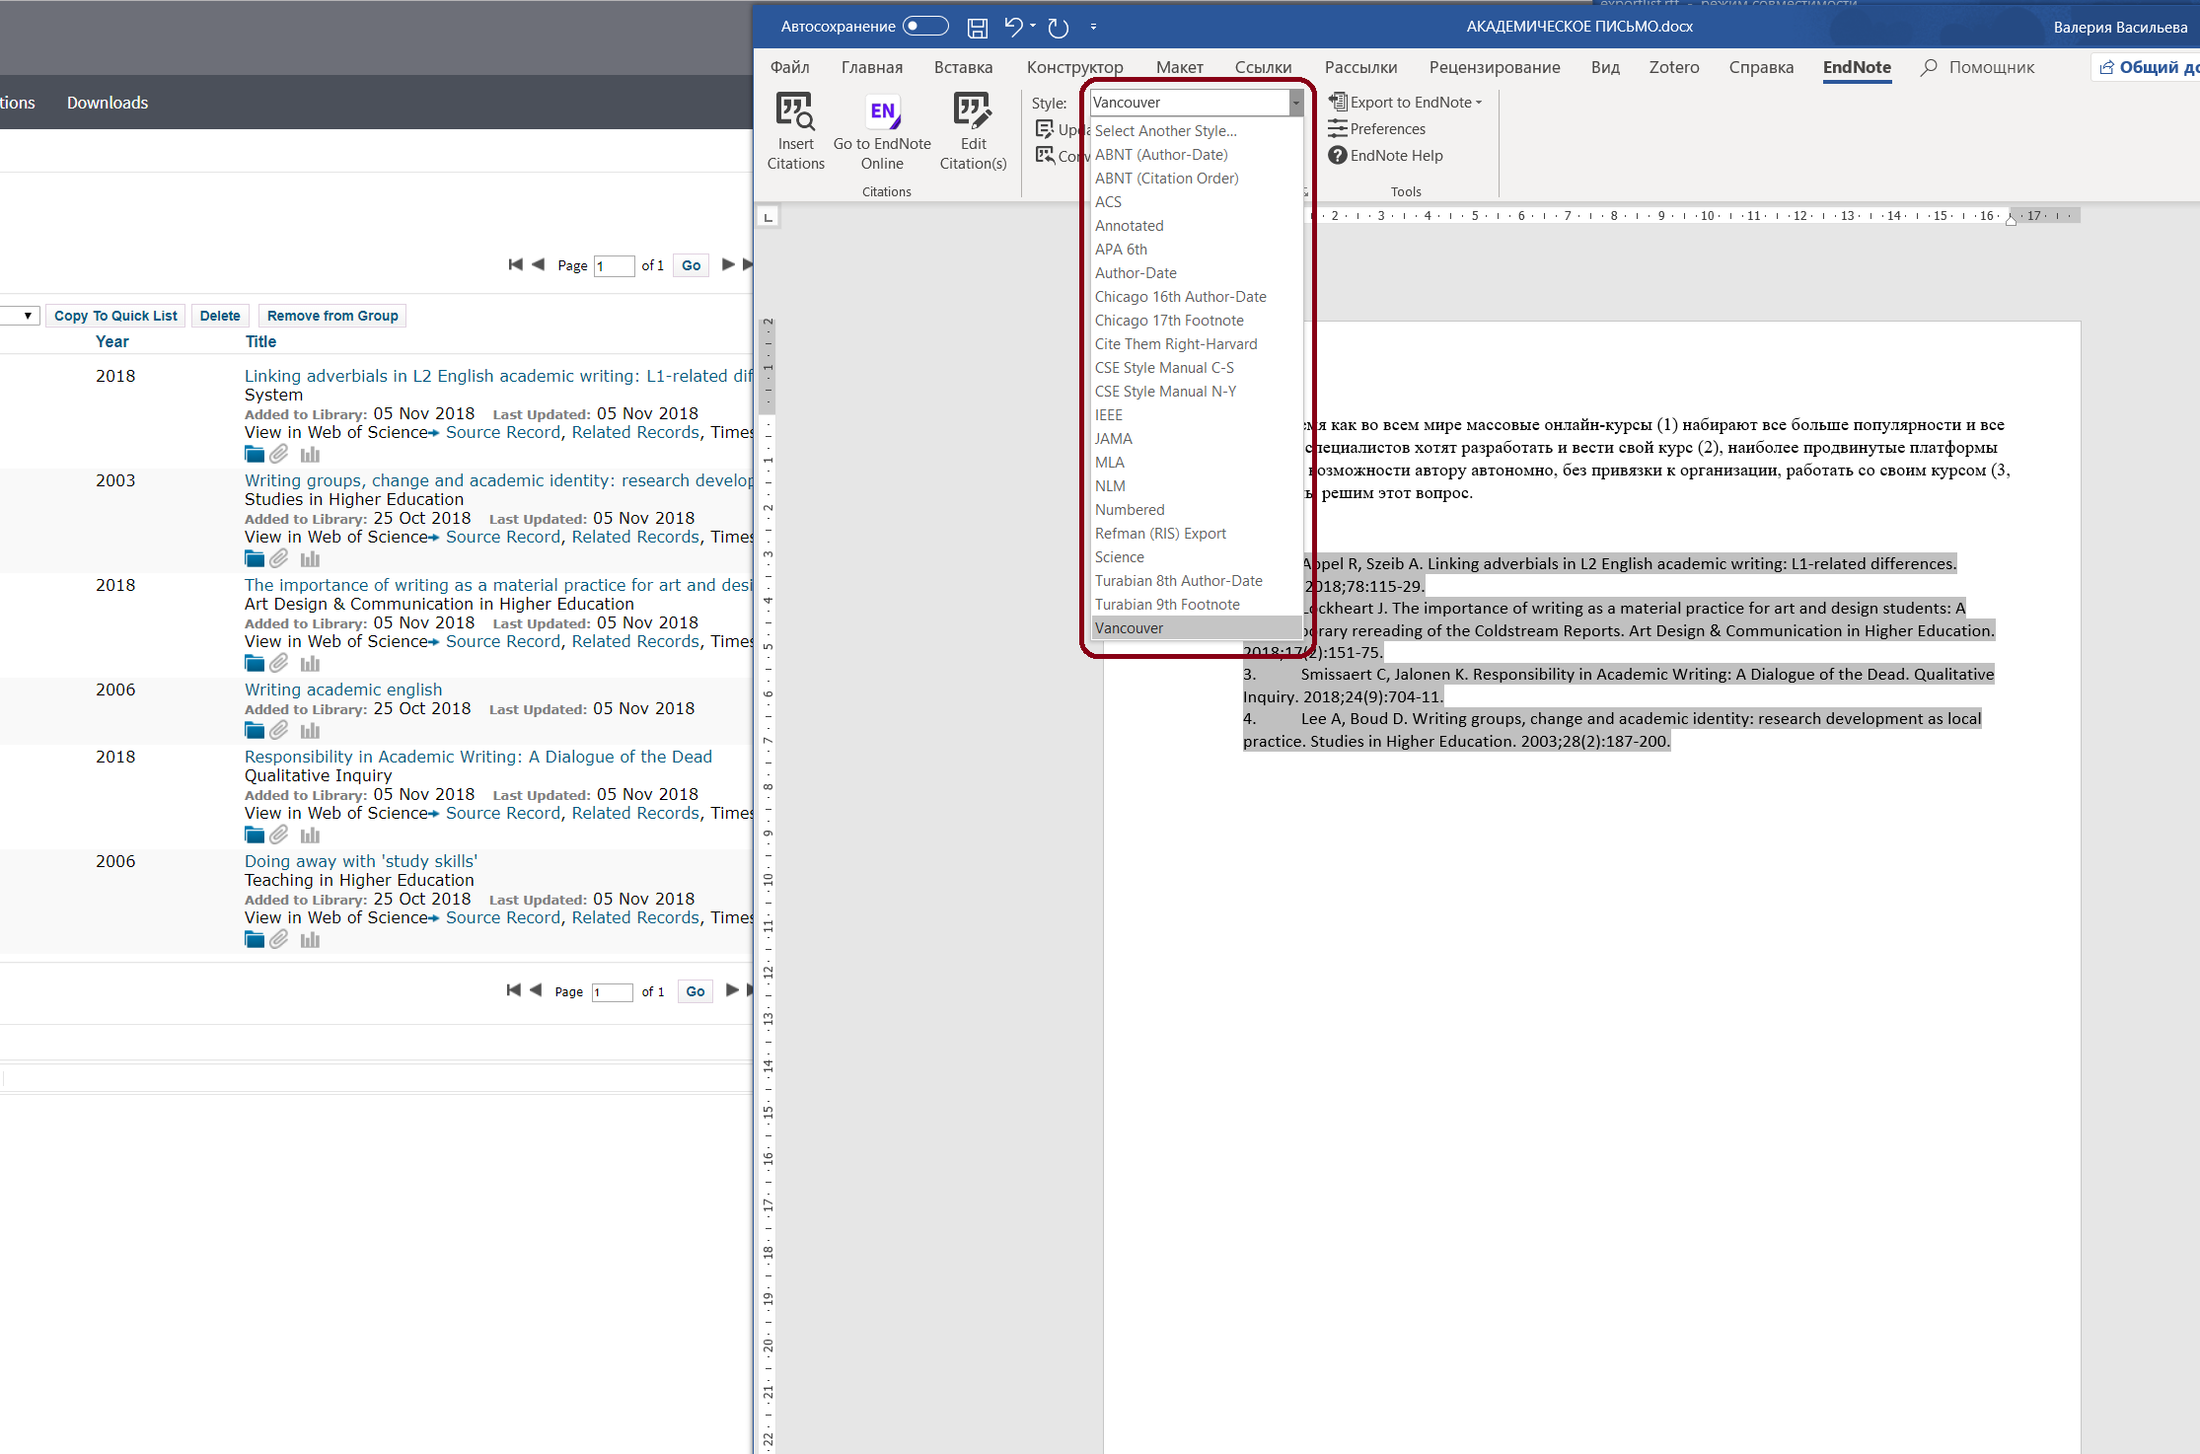
Программа EndNote

Slide 15
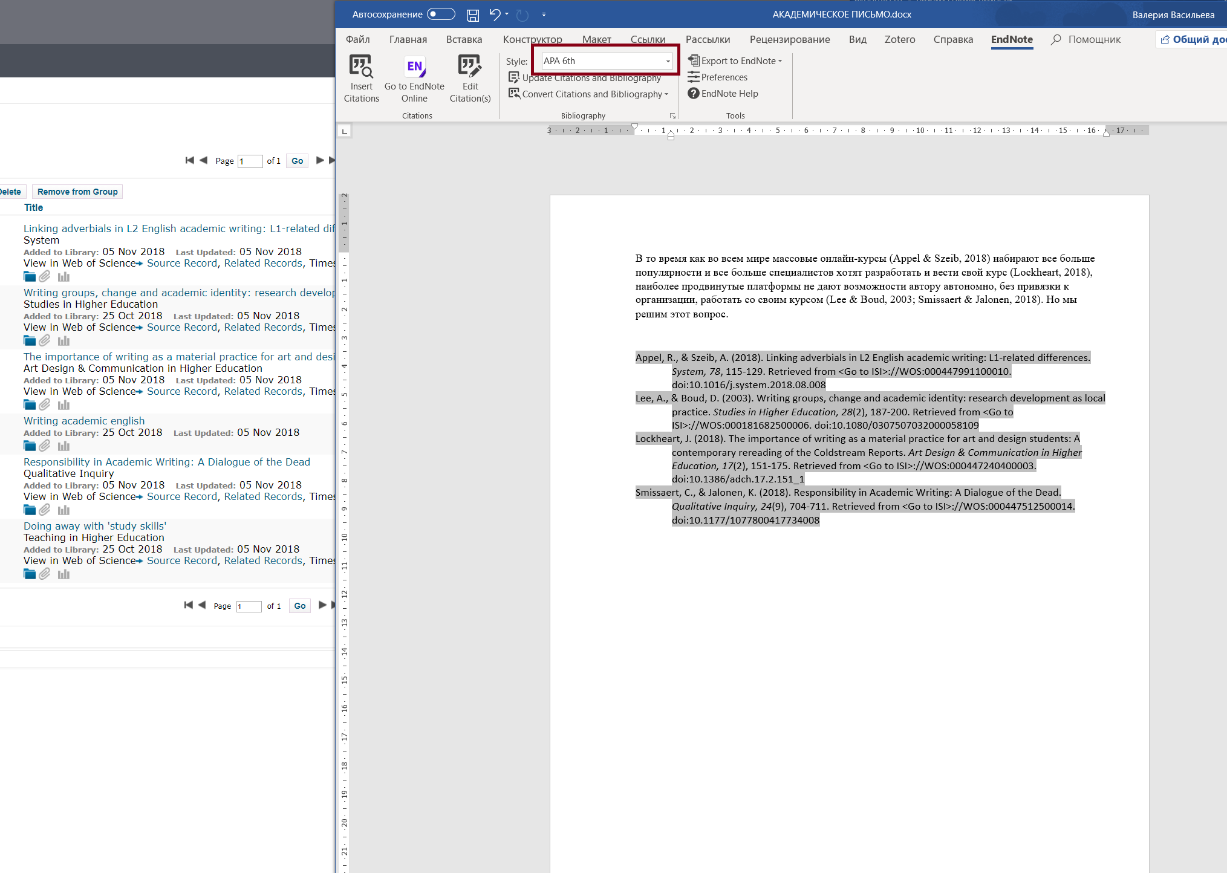
Программа EndNote

Slide 16
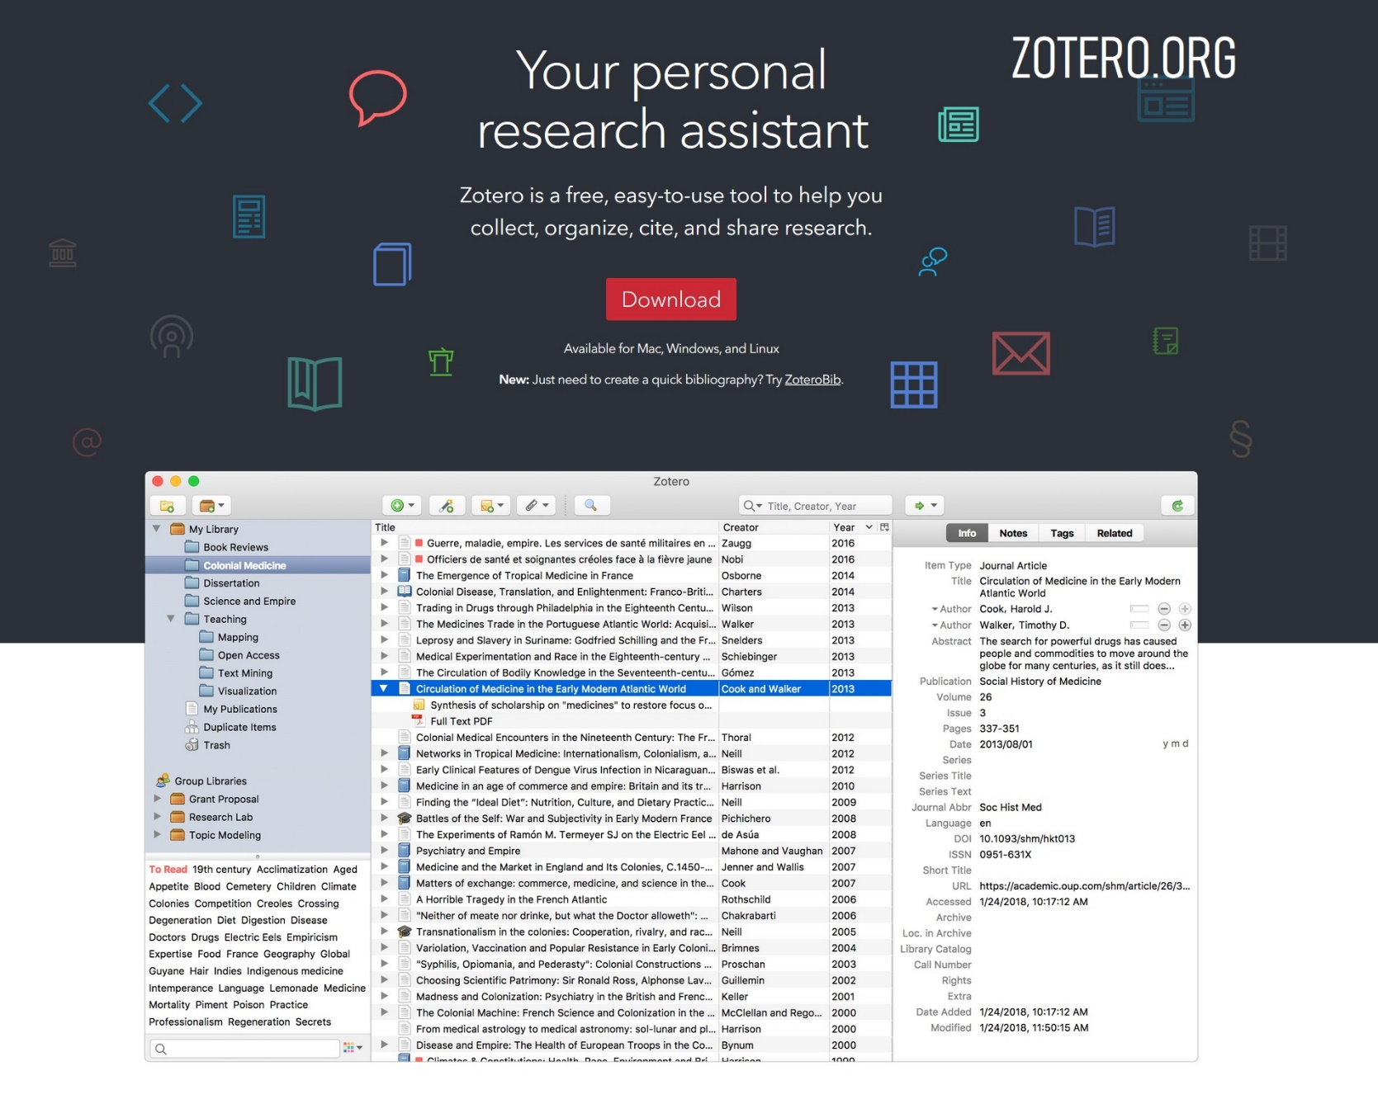
Менеджер ZOTERO – разработка американских ученых-исследователей.

Slide 17
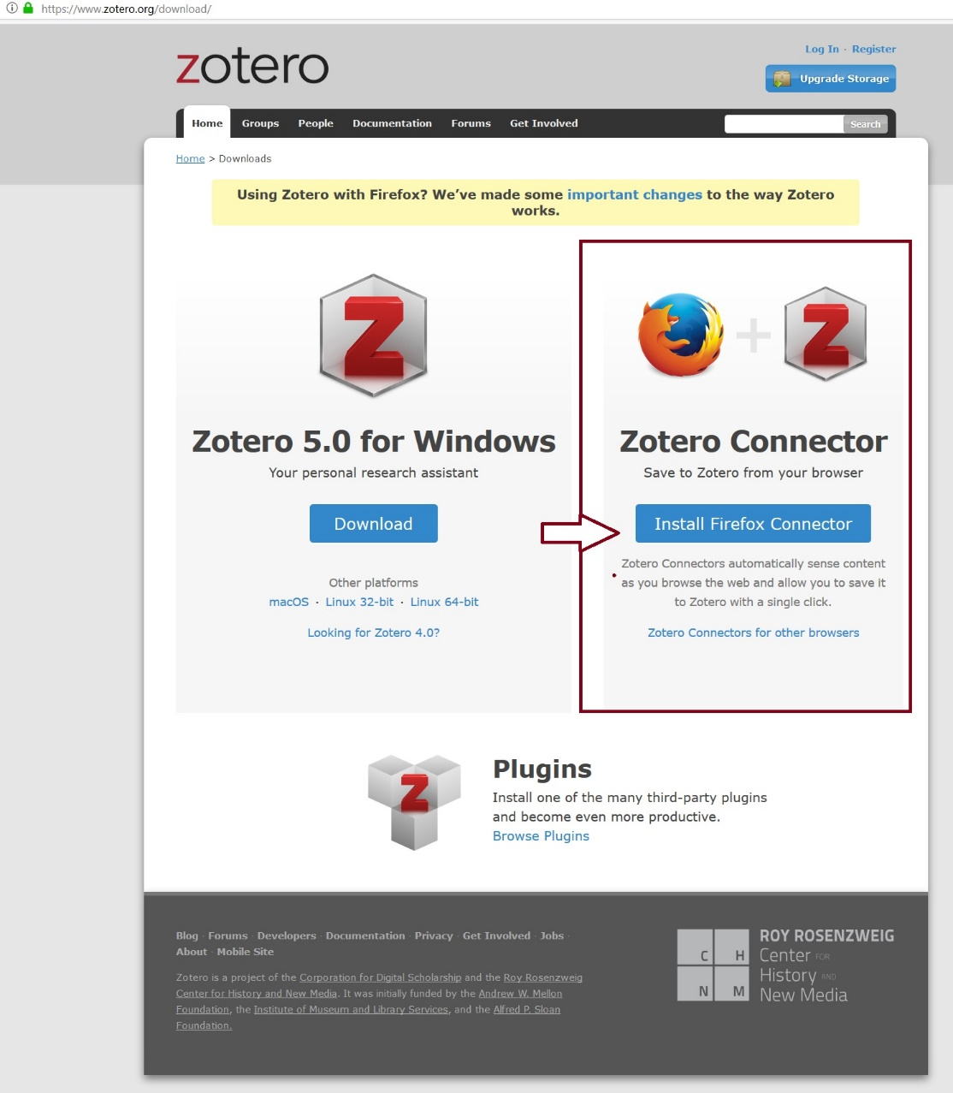
Менеджер ZOTERO – ОСОБЕННОСТИ
Хорошо собирает
информацию из сети
2. Легко ставится (идеально в браузере Firefox)
3. Хранит практически любую информацию, работает с eLibrary

Slide 18
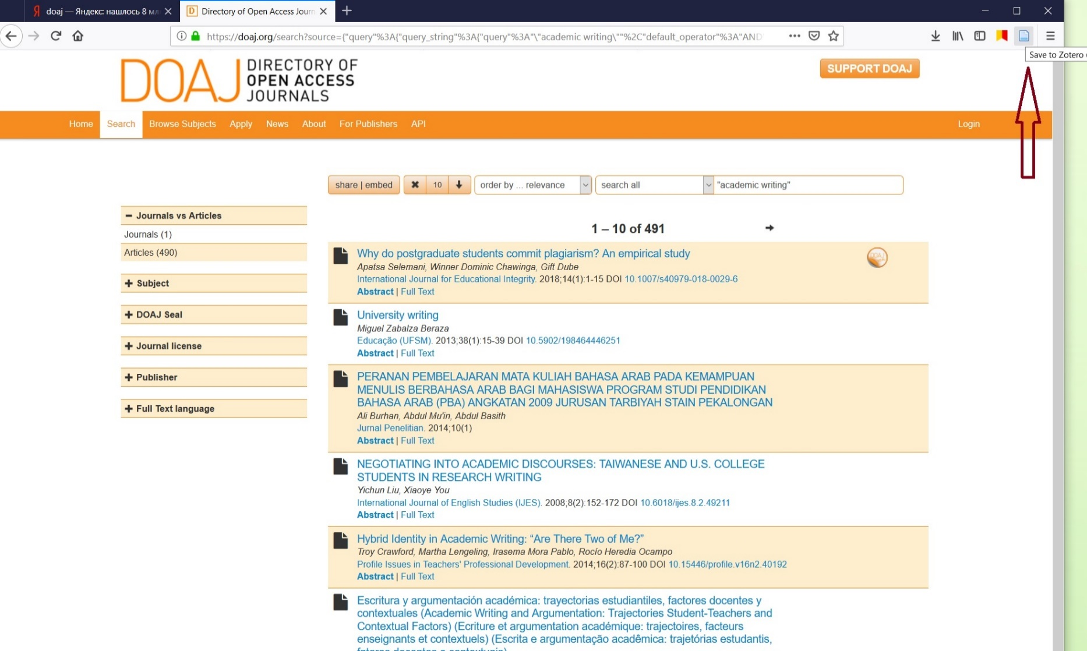
Менеджер ZOTERO – ХРАНЕНИЕ ИНФОРМАЦИИ ИЗ ОТКРЫТЫХ ИСТОЧНИКОВ

Slide 19
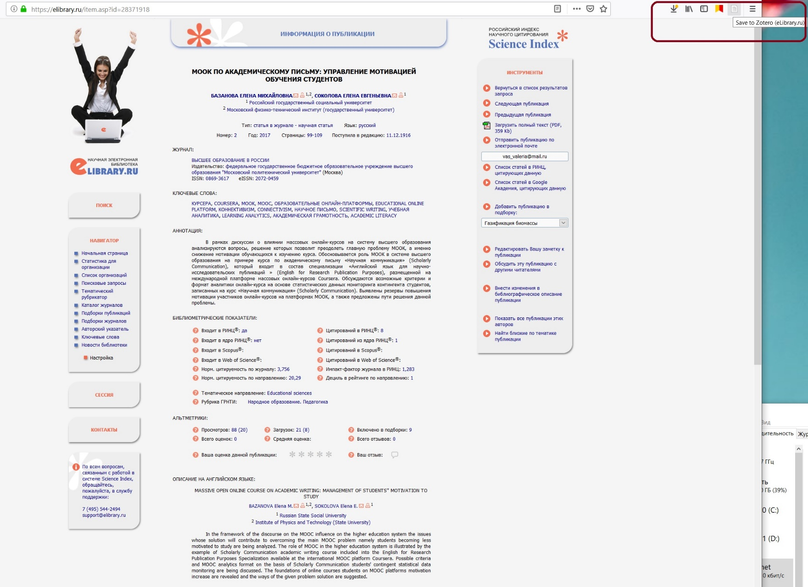
Менеджер ZOTERO – СБОР ДОКУМЕНТОВ ИЗ ELIBRARY

Slide 20
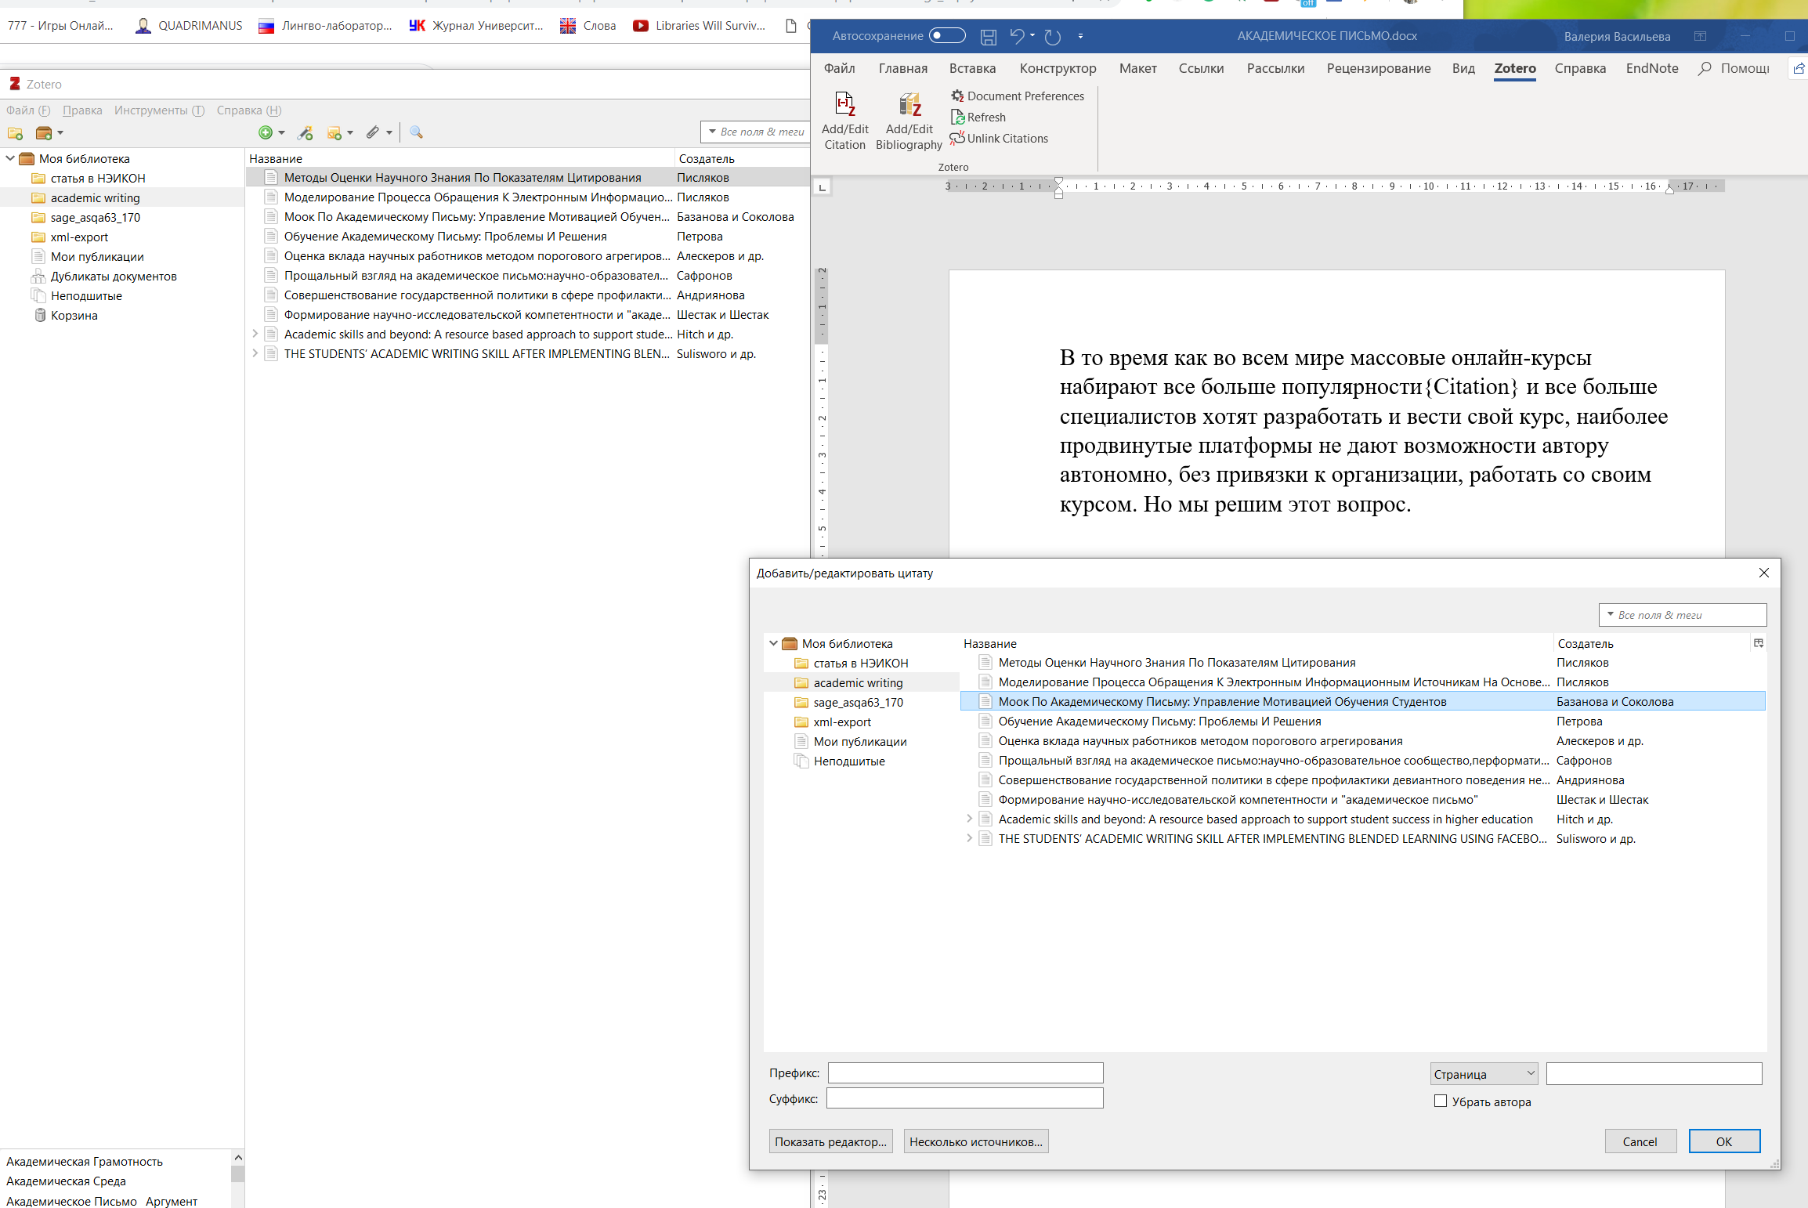

Slide 21
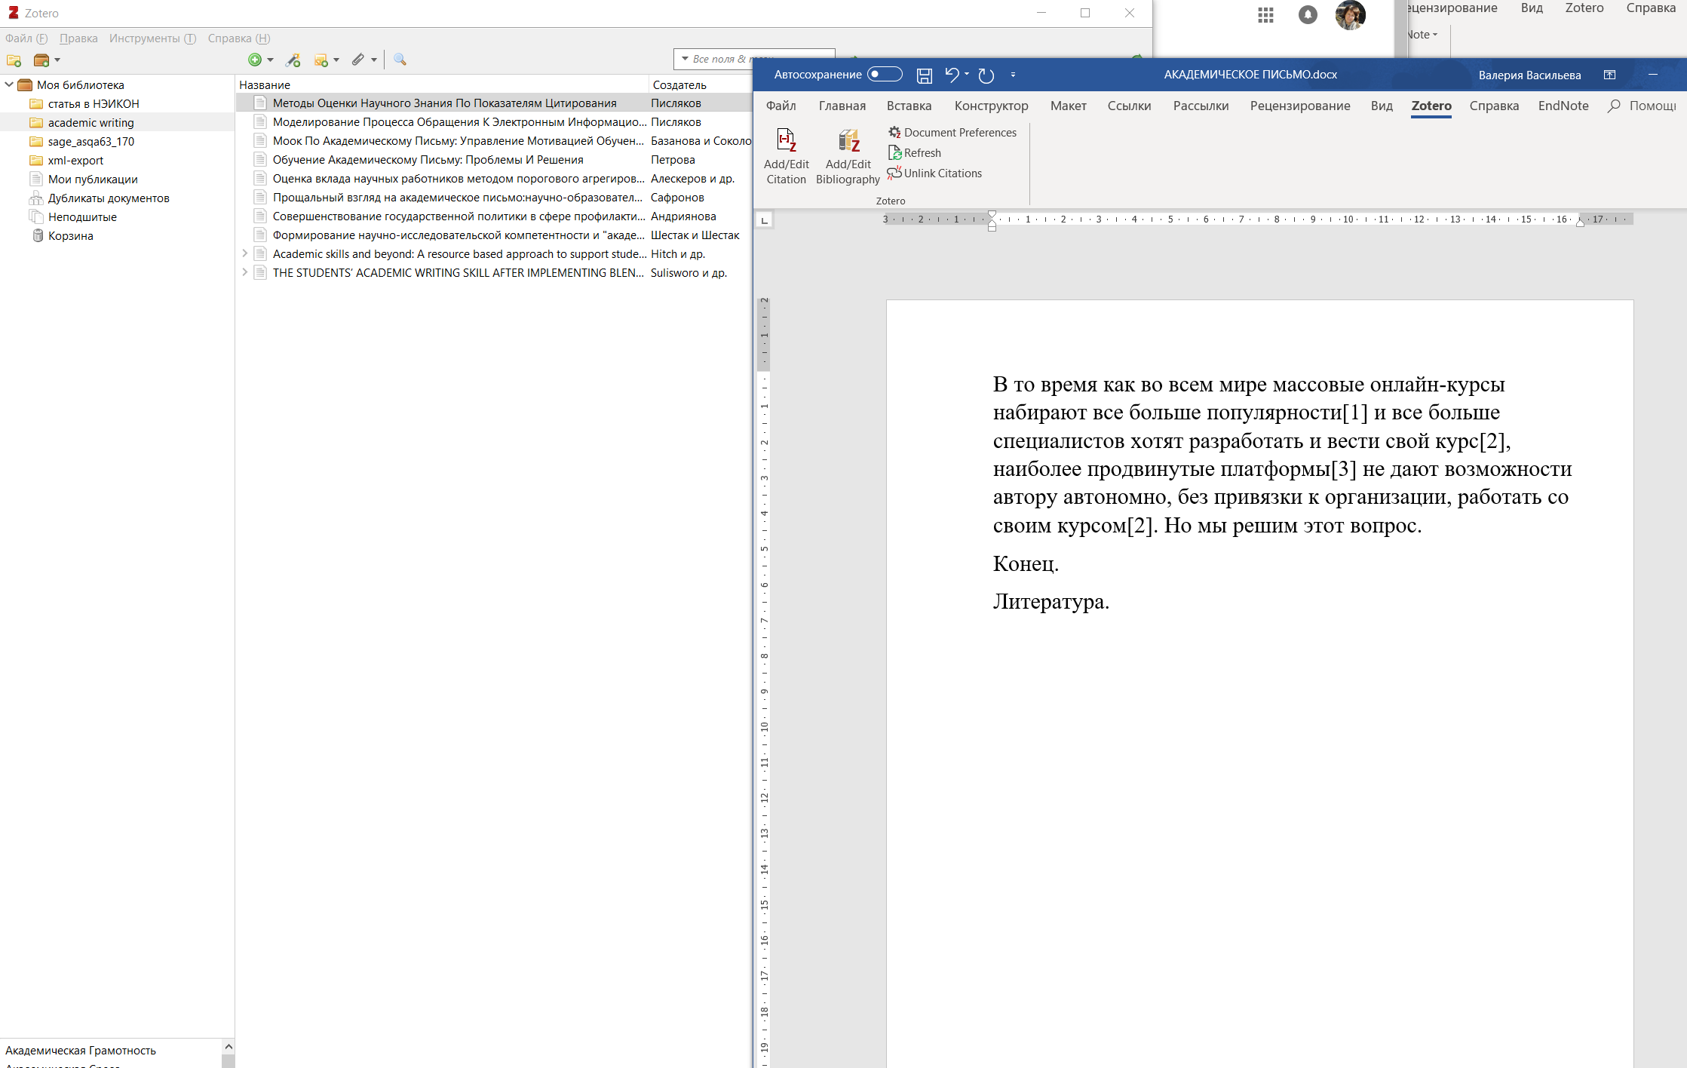

Slide 22
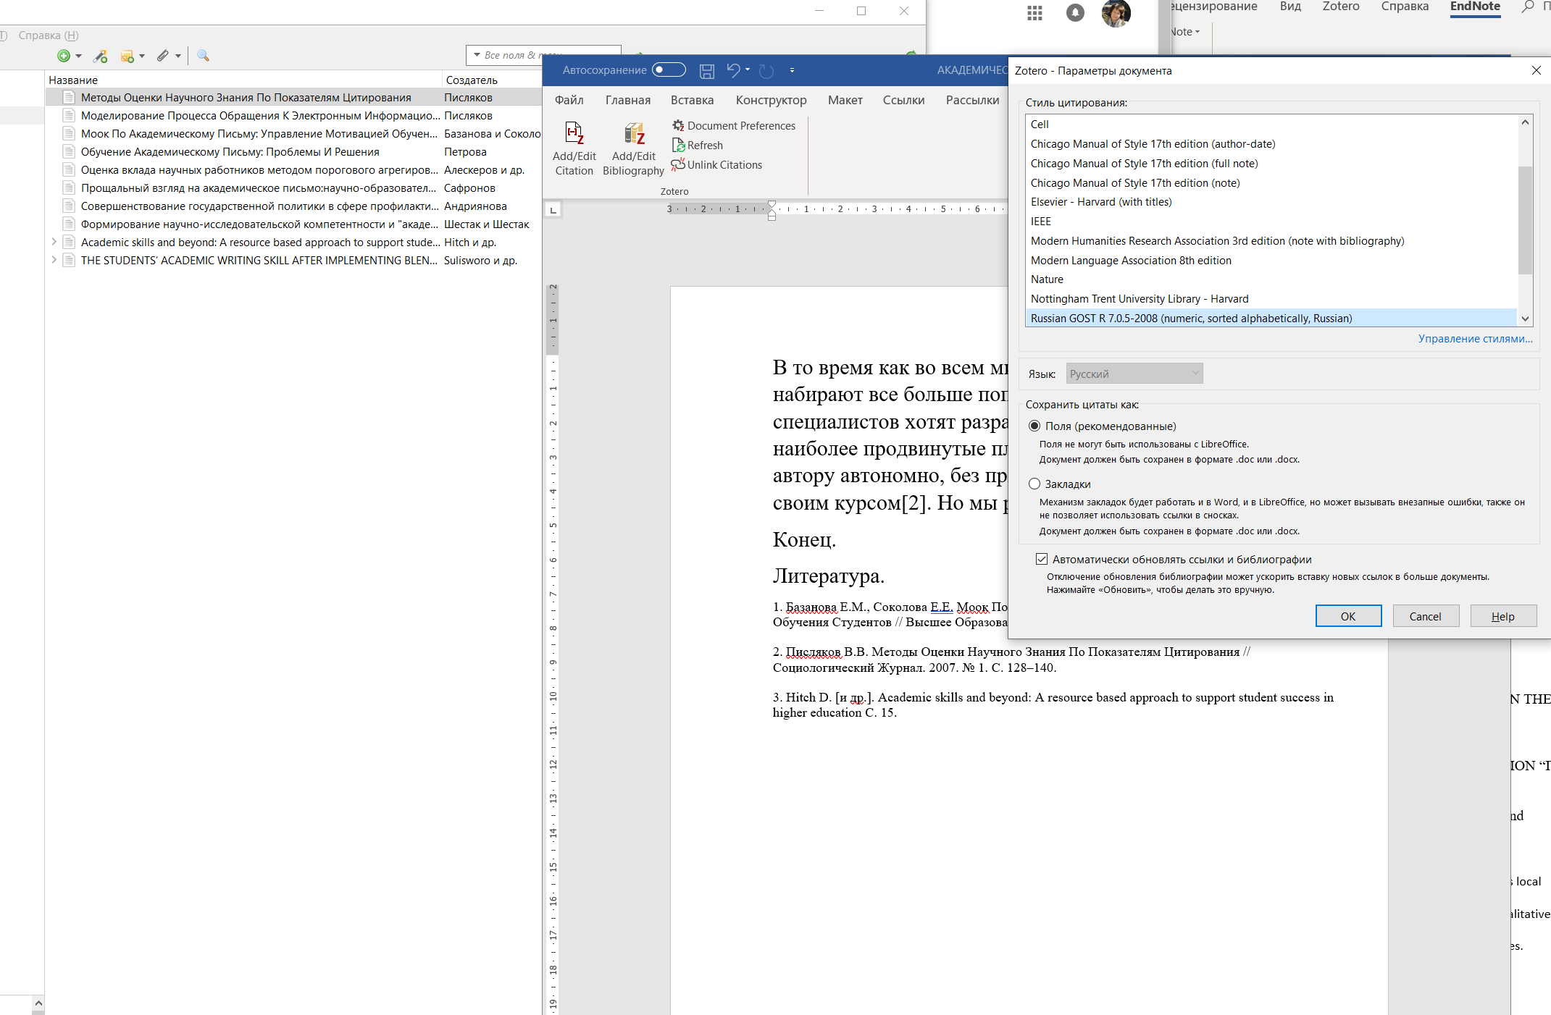

Slide 23
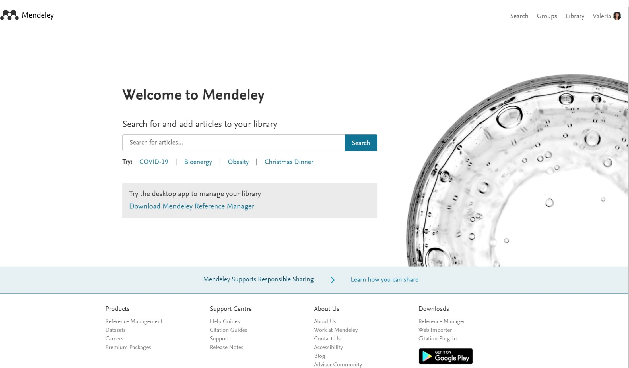
MENDELEY – НЕ ПРОСТО МЕНЕДЖЕР. ЭТО ЦЕЛАЯ НАУЧНАЯ СЕТЬ

Slide 24
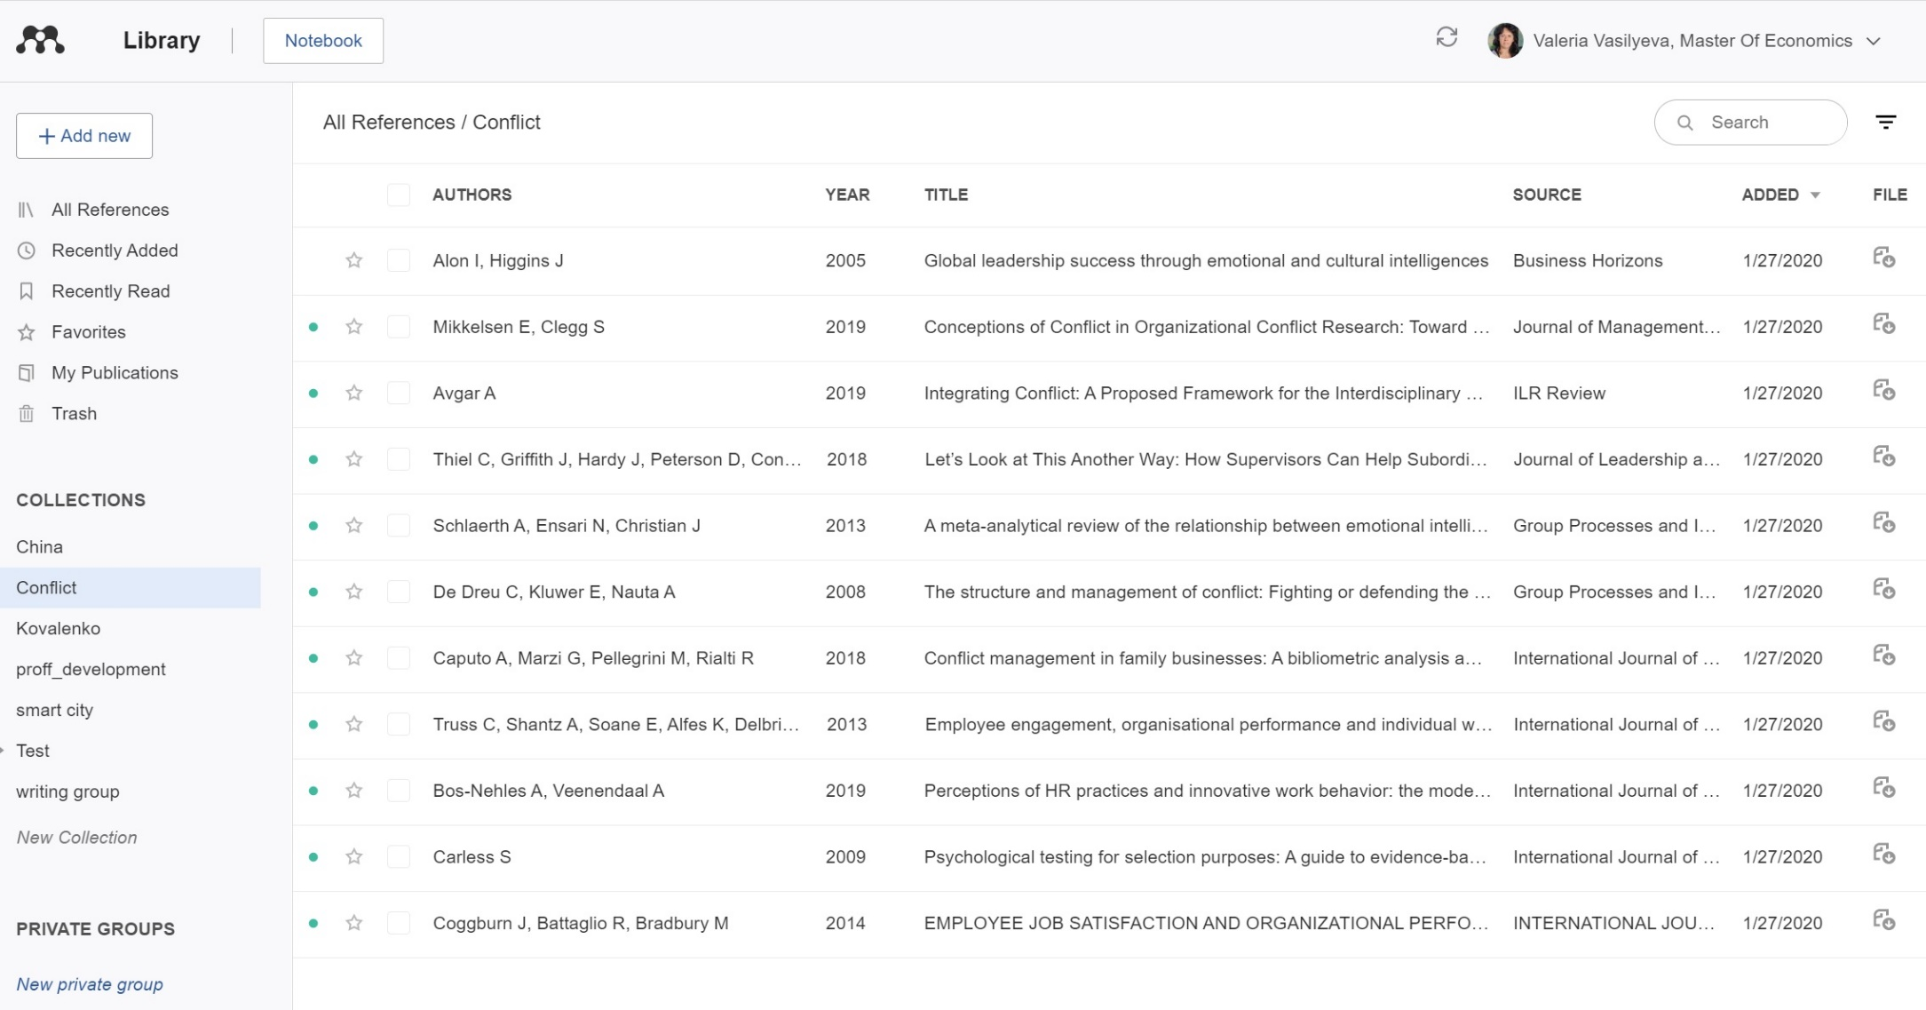
MENDELEY – библиотека (хранилище данных)

Slide 25
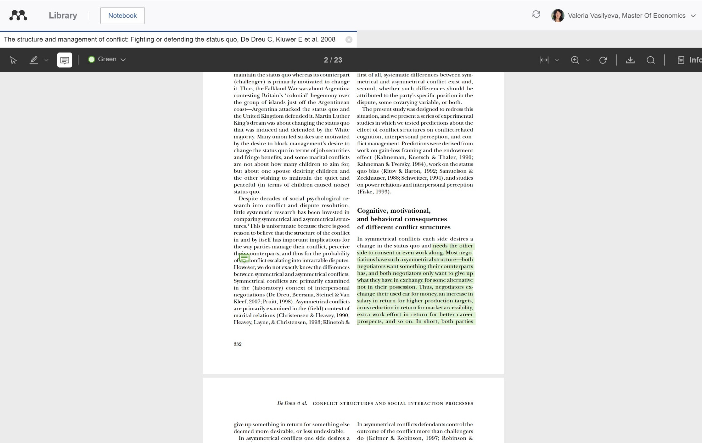
MENDELEY – библиотека (хранилище данных)

Slide 26
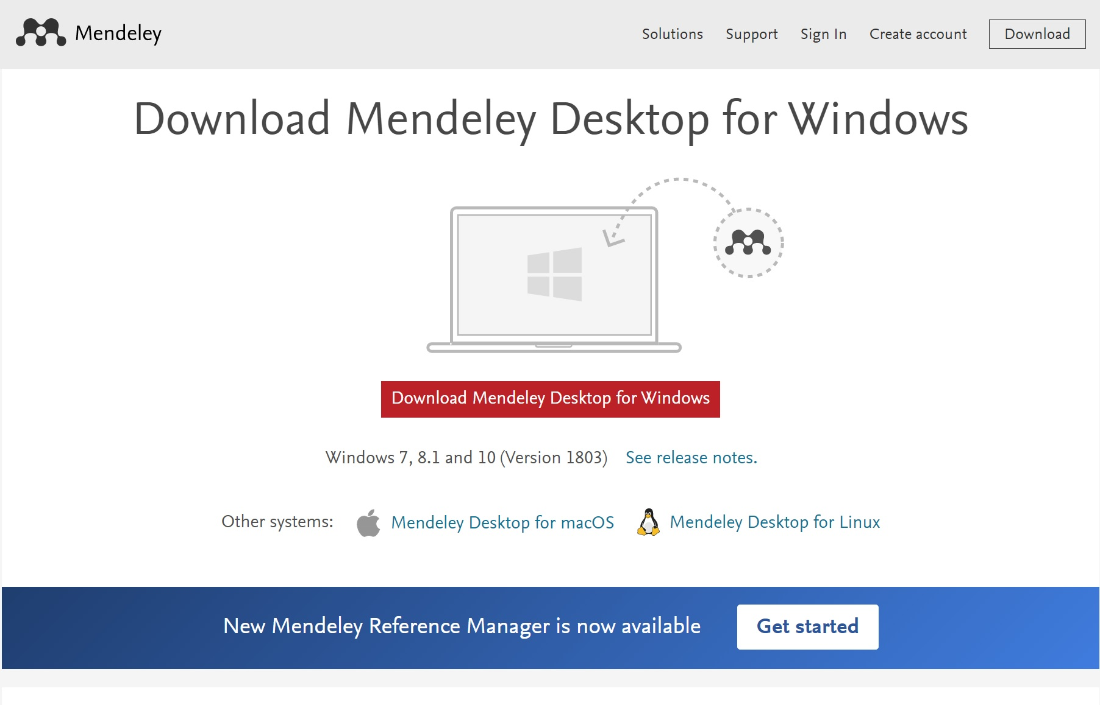
MENDELEY на рабочем компьютере

Slide 27
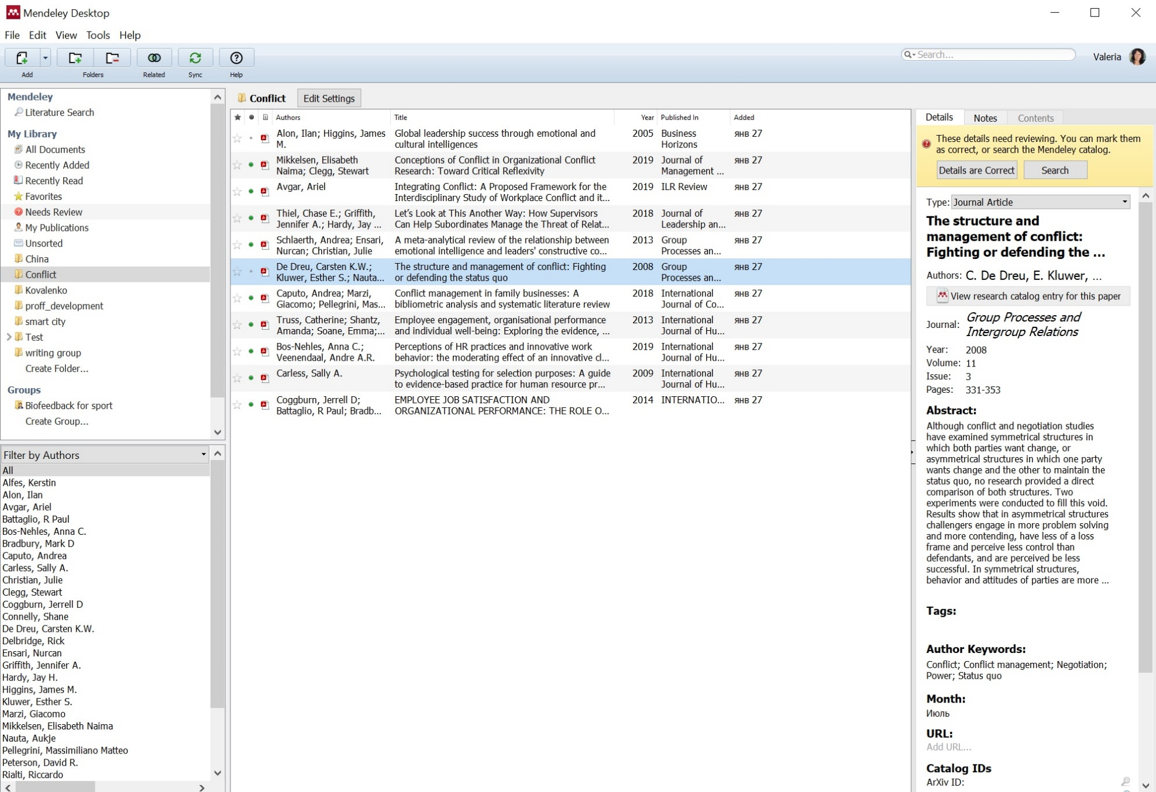
MENDELEY на рабочем компьютере

Slide 28
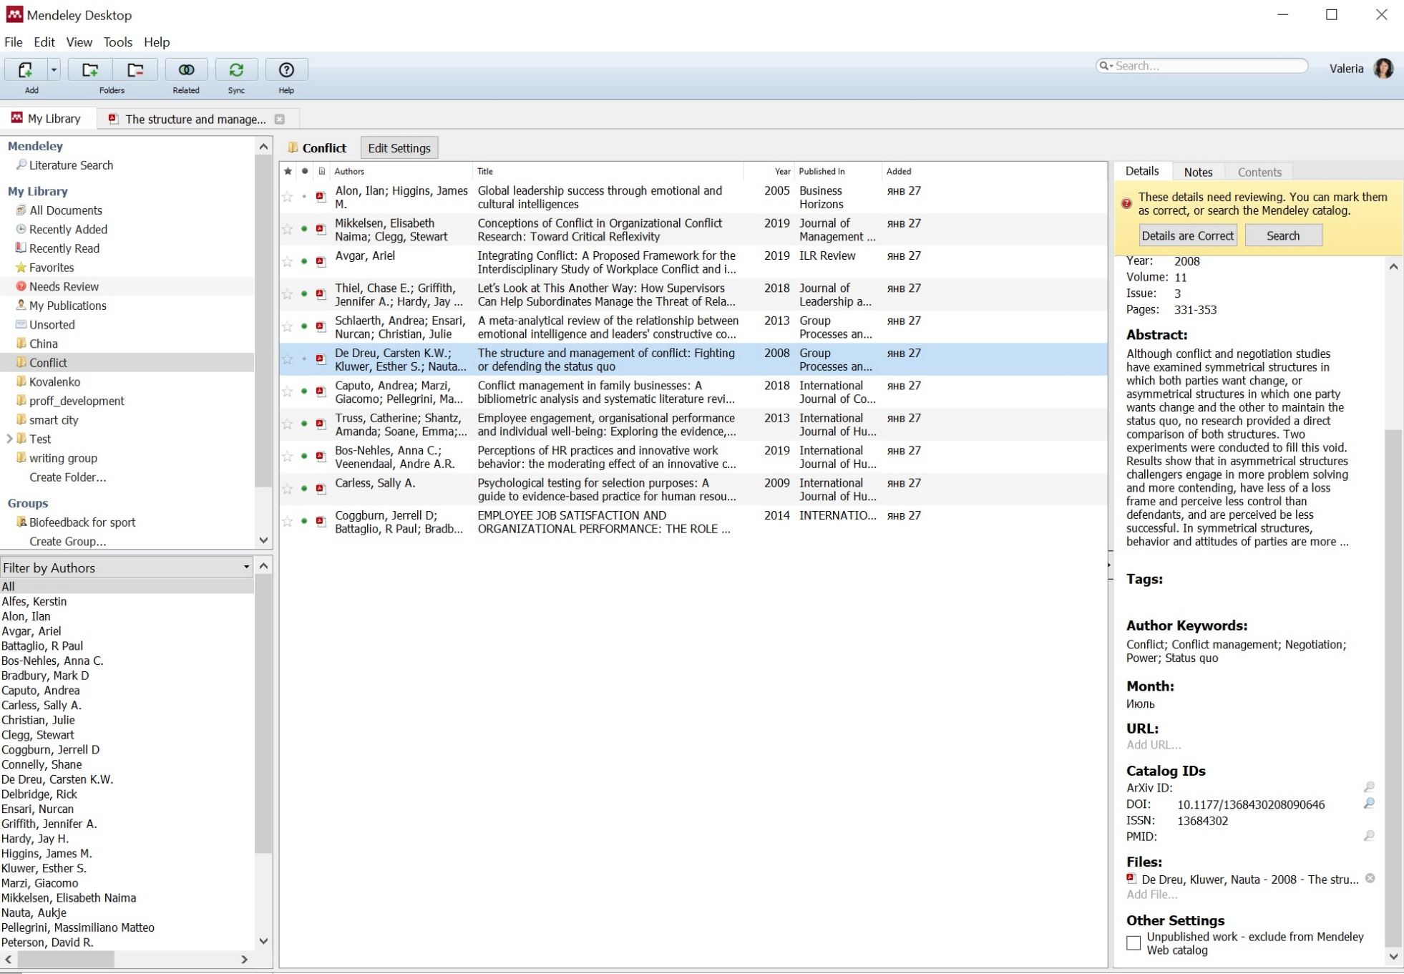
MENDELEY на рабочем компьютере

Slide 29
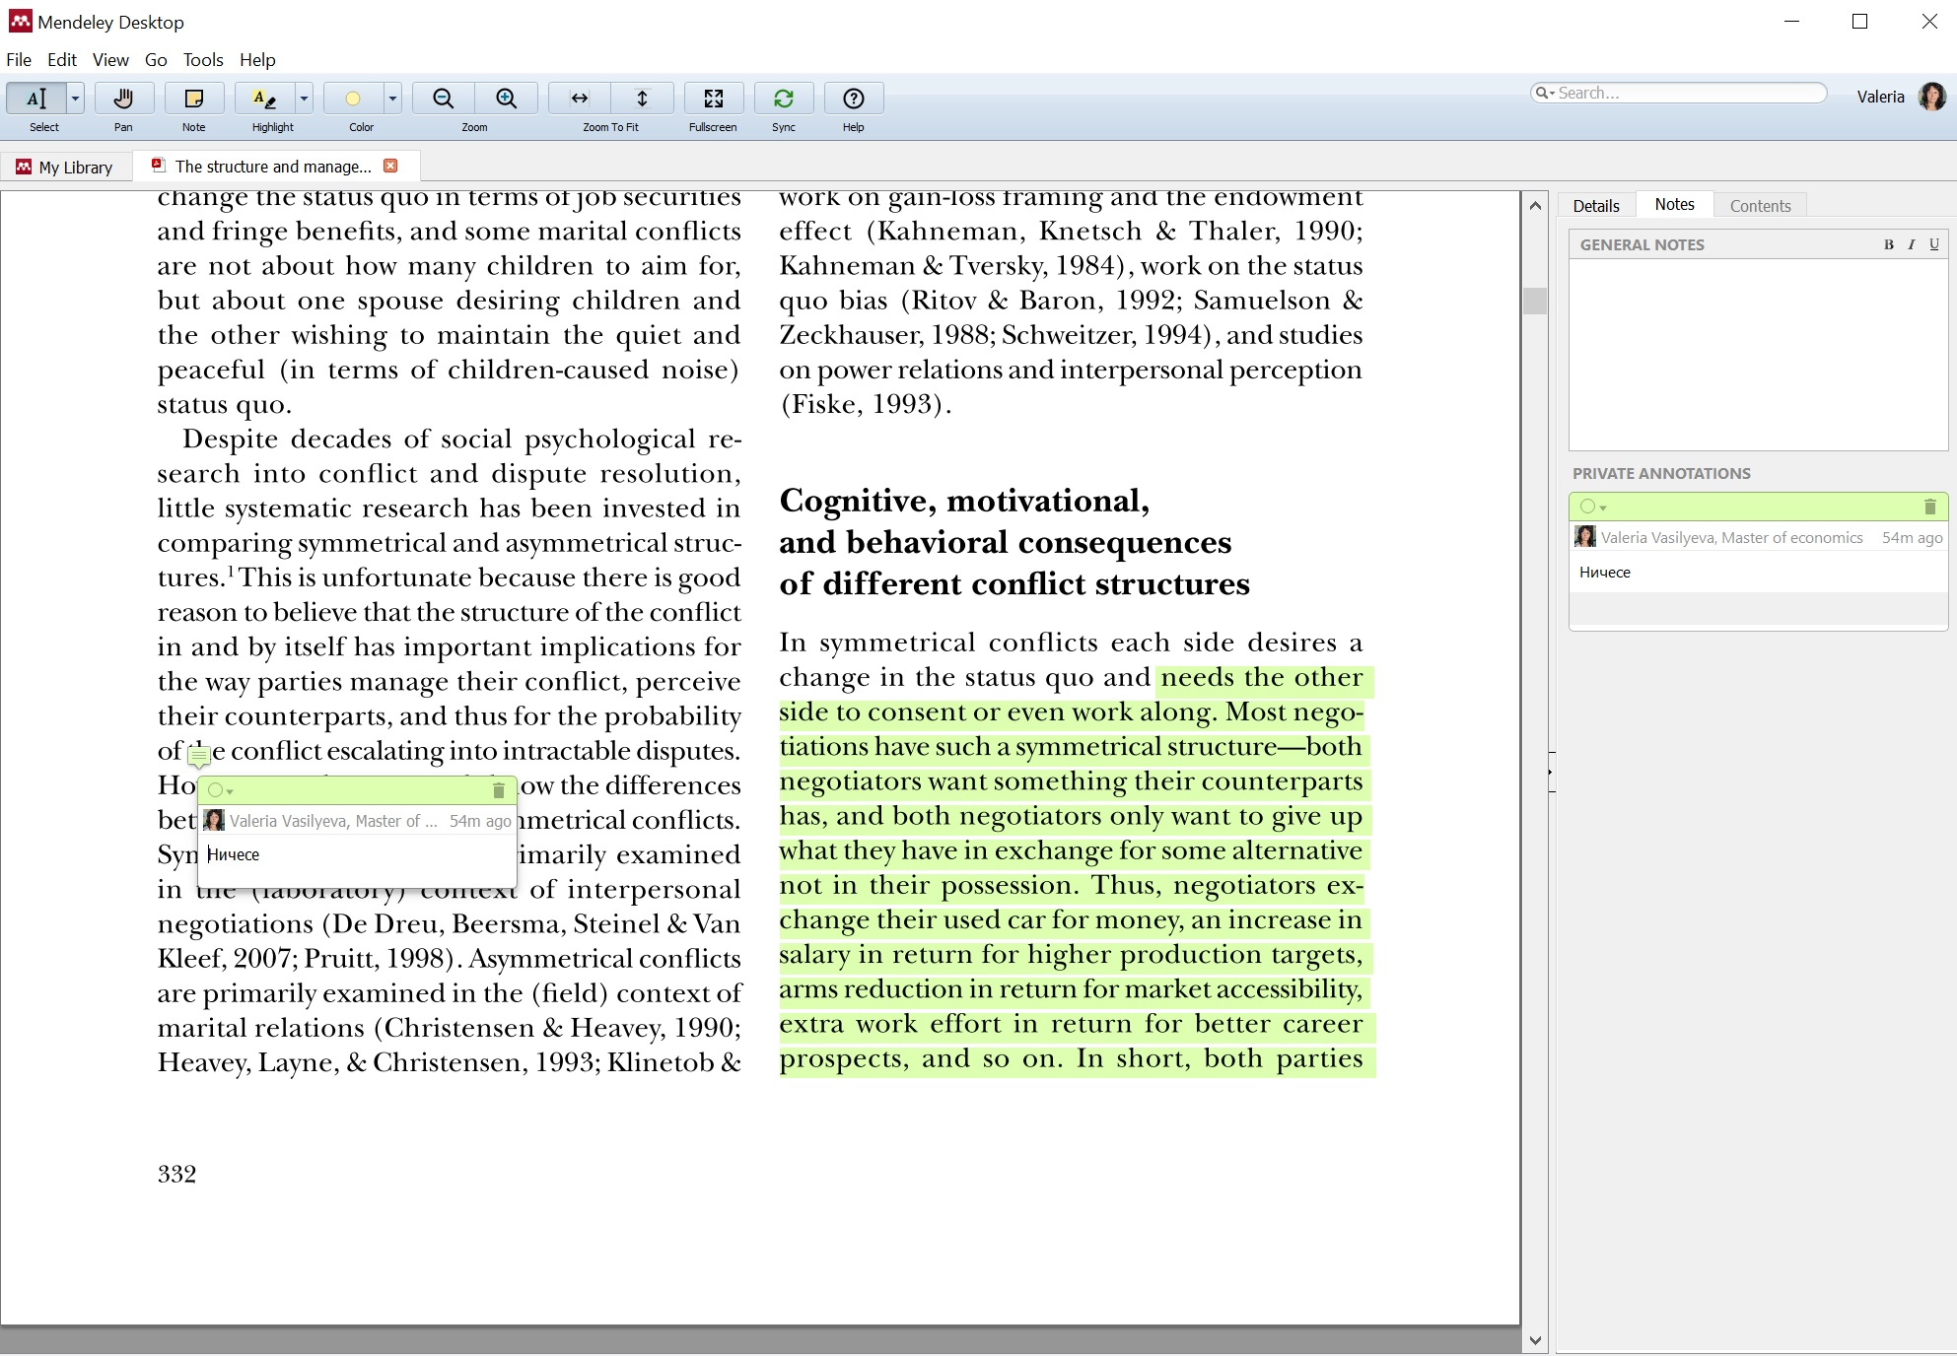
MENDELEY на рабочем компьютере

Slide 30
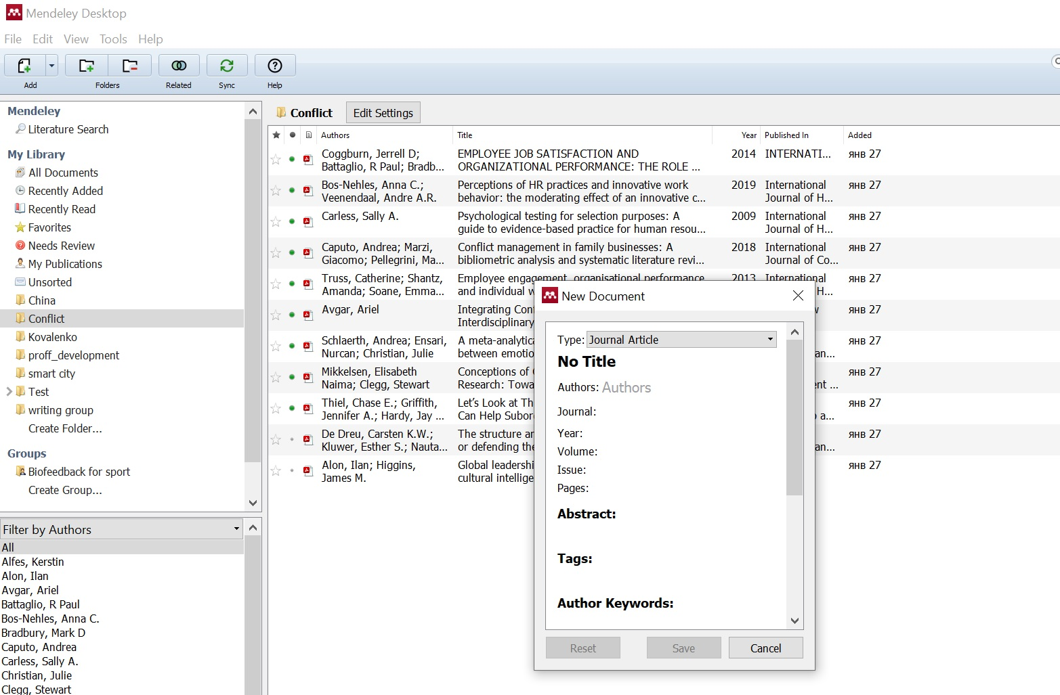
MENDELEY . Добавление документов
перетаскиваем

Slide 31
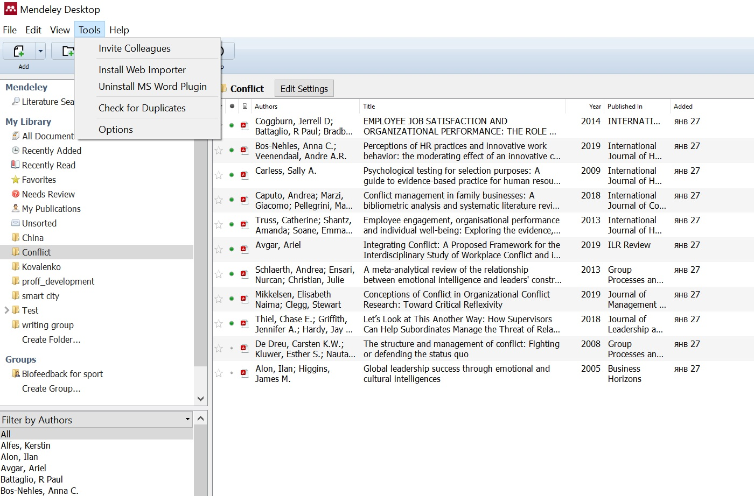
MENDELEY – работа в текстовом редакторе

Slide 32
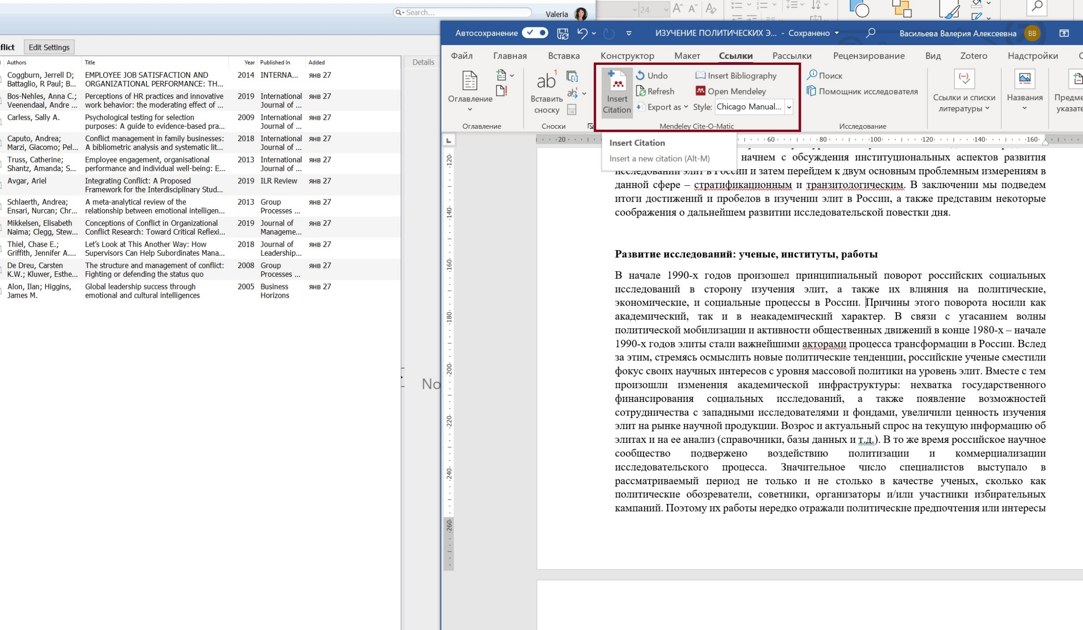
MENDELEY – работа в текстовом редакторе

Slide 33
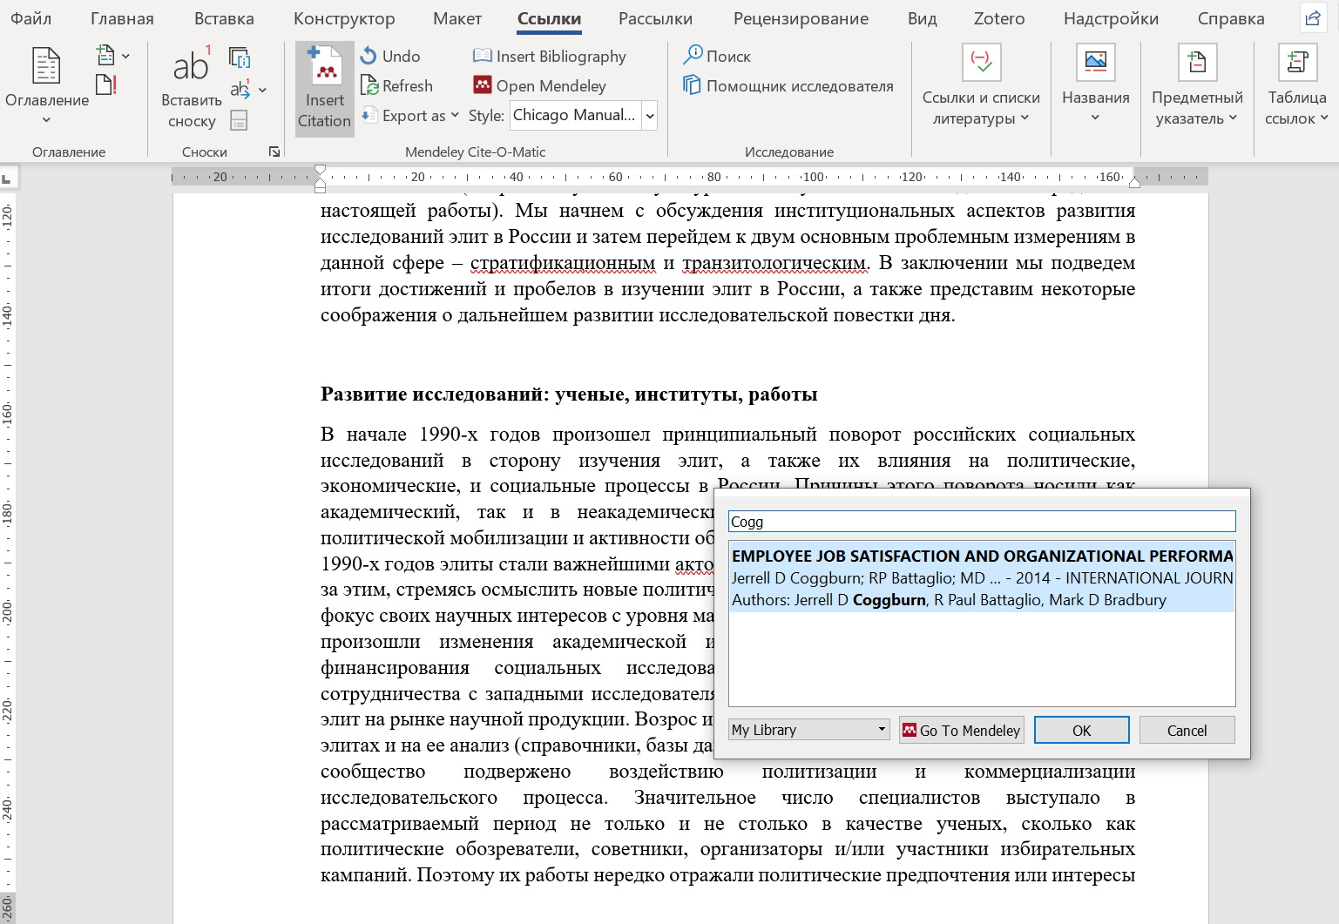
MENDELEY – работа в текстовом редакторе

Slide 34
MENDELEY – работа в текстовом редакторе

Slide 35
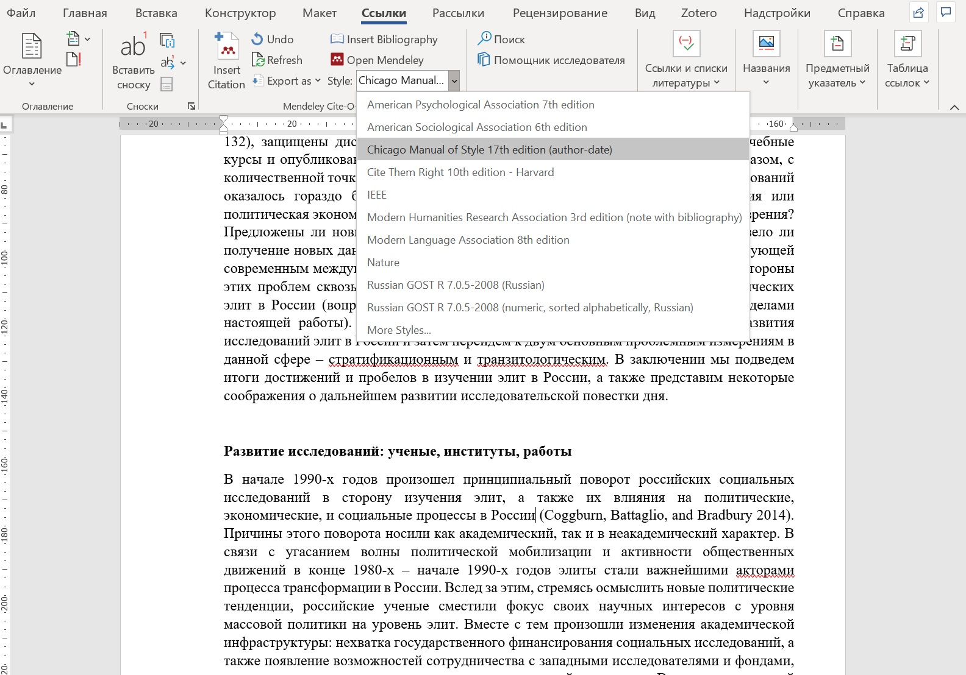
MENDELEY – работа в текстовом редакторе

Slide 36
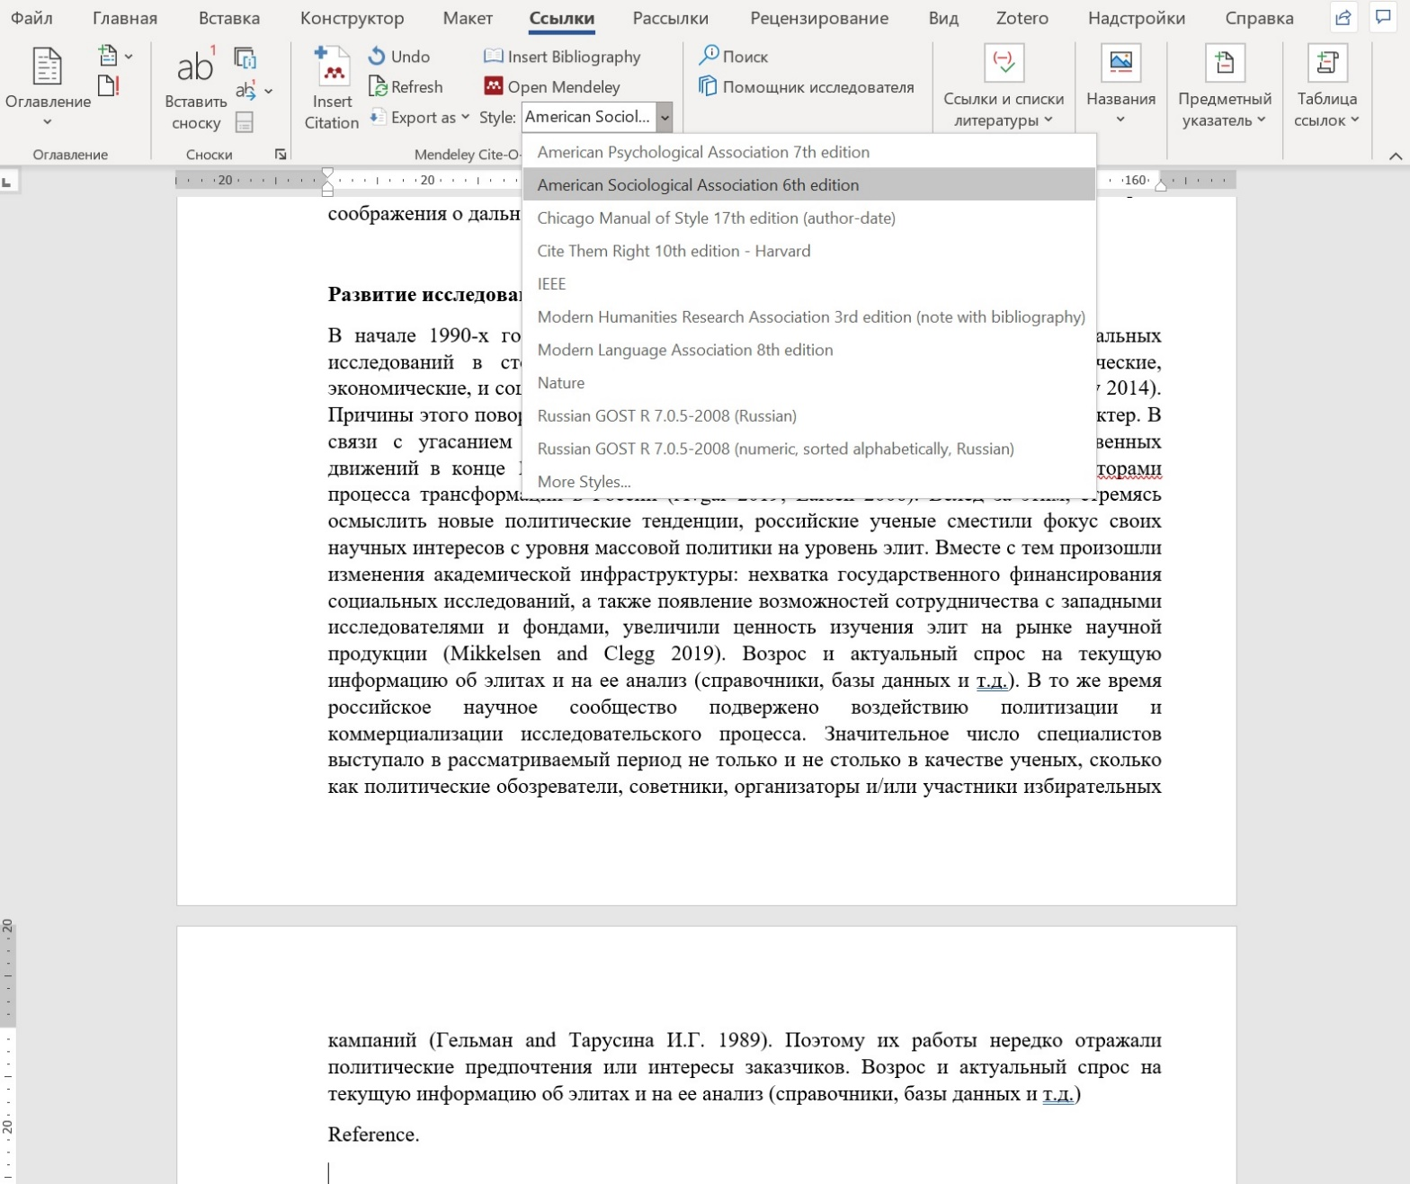
MENDELEY – работа в текстовом редакторе

Slide 37
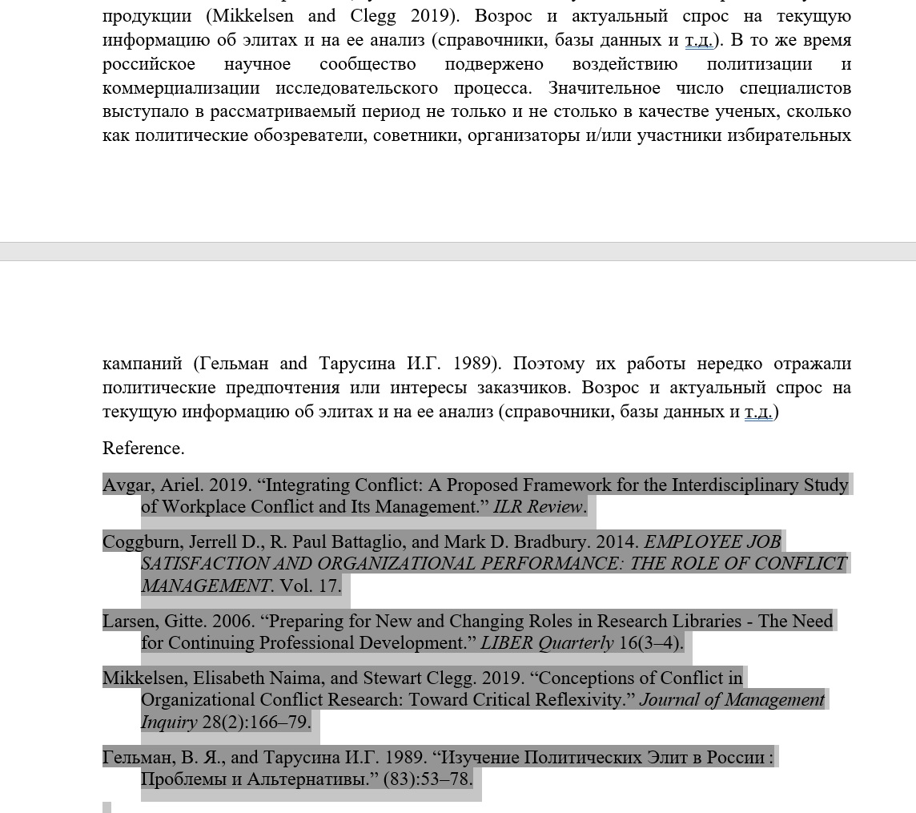
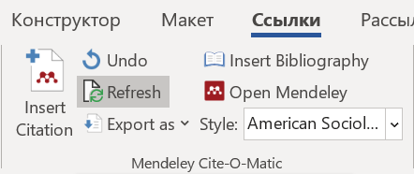
MENDELEY – работа в текстовом редакторе
Далее можно:
Редактировать описания в списке
Менять местами текстовые блоки
Добавлять/удалять ссылки в тексте
Менять стиль

Slide 38
Осторожно. Подводные камни.
Не пользуйтесь несколькими библиографическими менеджерами. Выберите оптимальный для себя.
При внесении изданий в библиотеки учитывайте язык вашей будущей публикации.
Следите за пробелами при вставке цитирований инструментами менеджеров.
В любом случае рекомендуется проверить, как выглядит список литературы в журнале. Могут быть разные версии стиля.

Slide 39
Спасибо!
Фундаментальная библиотека
Российского государственного
педагогического университета им. А.И. Герцена:
E-mail: libinfo@herzen.spb.ru
Будьте с нами ВКонтакте: http://vk.com/libherzen
Читайте нас в Telegram: https://t.me/libherzen

